Slide 1
ÜNİVERSİTELER İÇİN AB FONLARI
VE PROJE FIRSATLARI
6 Ağustos 2024
Bülent Özcan
Avrupa Birliği Başkanlığı
Mali İşbirliği ve Proje Uygulama Genel Müdürü
www.ab.gov.tr

Slide 2
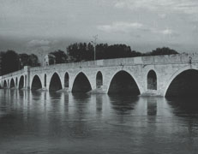
MALİ İŞBİRLİĞİ KAPSAMINDA TÜRKİYE’YE SAĞLANAN AB FONLARI
KATILIM ÖNCESİ YARDIM ARACI (IPA)
BİRLİK PROGRAMLARI
SINIR ÖTESİ İŞBİRLİĞİ PROGRAMLARI

Slide 3
MALİ İŞBİRLİĞİNDE TÜRKİYE’YE SAĞLANAN AB FONLARI
KATILIM ÖNCESİ YARDIM ARACI (IPA)

Slide 4
KATILIM ÖNCESİ MALİ YARDIMLAR (IPA)
KATILIM ÖNCESİ DESTEK
(2002-2006)
1,3 Milyar Euro
IPA I DÖNEMİ
(2007-2013)
4,7 Milyar Euro
IPA II DÖNEMİ
(2014-2020)
3,2 Milyar Euro
IPA III DÖNEMİ
(2021-2027)
7 ülke için toplam
14,2 Milyar Euro
Toplam 9,2 Milyar Euro

Slide 5
IPA II Dönemi (2014- 2020)
5 Öncelikli Alan
10 Sektör
Birliğe üyelik için Hazırlayıcı Reformlar
Sivil Toplum
Yargı
İçişleri
Temel Haklar
Sosyo-ekonomik ve Bölgesel Kalkınma
Enerji
Çevre ve İklim
Rekabetçilik ve Yenilik
Ulaştırma
İstihdam, Eğitim ve Sosyal Politikalar
Eğitim, İstihdam ve Sosyal Politikalar
Tarım ve Kırsal Kalkınma
Kurumsal Kapasite Gelişimi
IPA Kırsal Kalkınma Programı (IPARD)
Bölgesel ve Sınır Ötesi İşbirliği

Slide 6
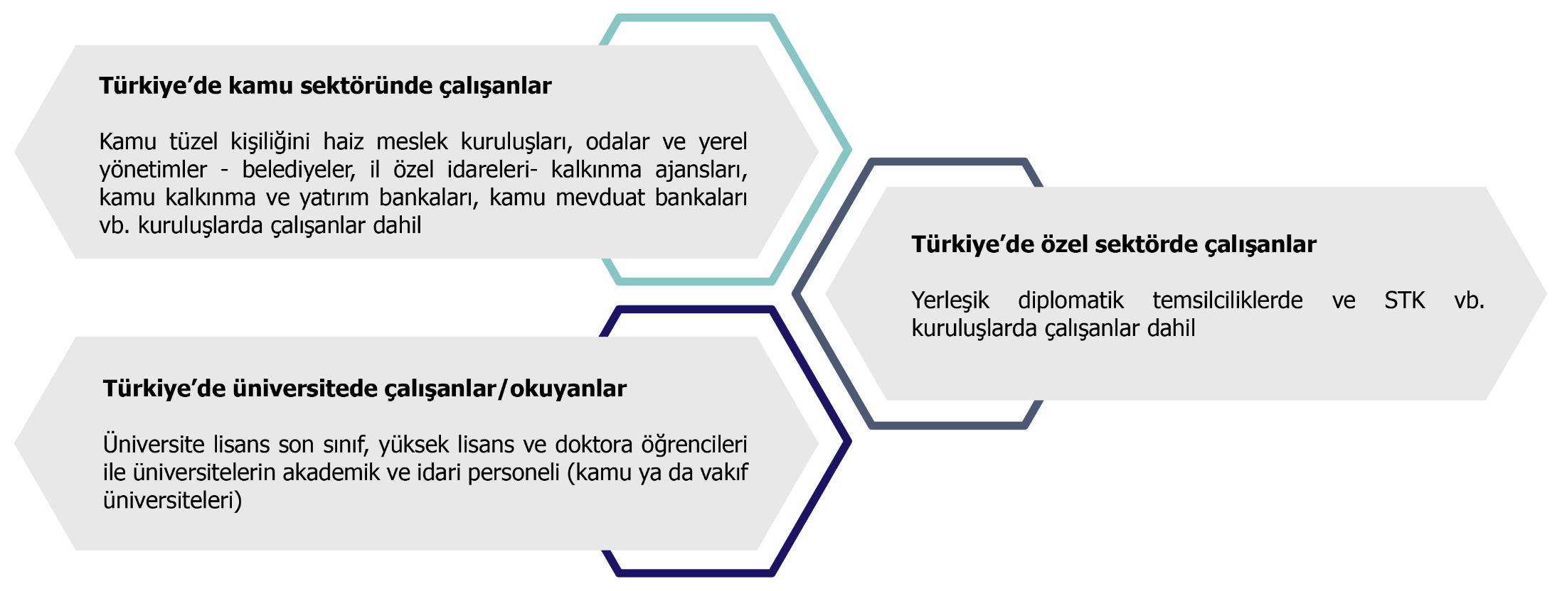
JEAN MONNET BURS PROGRAMI
1990 yılından bu yana devam eden,
AB tarafından finanse edilen,
Ülkemizin AB’ye katılım sürecinde ihtiyaç duyduğu AB müktesebatı konusunda bilgi sahibi personel sayısını artırmayı amaçlayan,
Bugüne kadar yaklaşık 3000 kişinin faydalandığı bir burs programıdır.
Kimler başvurabilir?

Slide 7
JEAN MONNET BURS PROGRAMI
Üniversite veya eşdeğer kuruluşlarda
AB'ye uyum süreci ve AB müktesebatı ile ilgili konularda
AB üye
ülkelerinde
Yüksek lisans
veya araştırma programları
3 ay - 12 ay
süren*
* 12 aydan uzun süren programlar, kalan kısmını bursiyer karşılasa dahi Burs Programı kapsamında desteklenemez.

Slide 8
JEAN MONNET BURS PROGRAMI
Eğitim/Okul Ücreti (22.000 avro’ya kadar)
Sabit Ödenek (3.500 avro)
Vize-pasaport, eğitim materyali, seyahat, çalışma ziyareti, yerel makamlara kayıt, sağlık ve sigorta ile her türlü vergi vb. masraflar için kullanılmak üzere bir defaya mahsus verilir.
Aylık Yaşam Ücreti* (gidilecek ev sahibi ülkeye göre farklılık gösterir)
*Konaklama, yiyecek, iletişim, yerel ulaşım, kültürel faaliyetler vb. harcamalar için sağlanacak toplam burs miktarı ev sahibi ülkede geçirilecek süreye göre hesaplanır.

Slide 9
JEAN MONNET BURS PROGRAMI
Türkiye genelinde tüm üniversite çalışanları ve öğrencileri burs programından yararlanabilmektedir.
Üniversite | Ülke | Eğitim Görülen Okul
Adana Çağ Üniversitesi | İrlanda | The University of Dublin - Trinity College Dublin
Samsun Ondokuz Mayıs Üniversitesi | Birleşik Krallık | Queen Mary University of London
Eskişehir Anadolu Üniversitesi | Belçika | Vrije Universiteit Brussel – Brussels School of Governance
Aydın Adnan Menderes Üniversitesi | Hollanda | Leiden University
Bitlis Eren Üniversitesi | Almanya | Goethe University Frankfurt
Erzurum Atatürk Üniversitesi | Hollanda | Leiden University

Slide 10
JEAN MONNET BURS PROGRAMI
ANKARA SOSYAL BİLİMLER ÜNİVERSİTESİNDEN
3 öğrenci burstan faydalanmıştır.
Akademik Yıl | Okul | Program | Ülke
2024-2025 | Goethe University, Institute for Law and Finance | LLM Finance | Almanya
2023-2024 | Queen Mary University of London | LLM Law and Economics | Birleşik Krallık
2019-2020 | Trinity College Dublin | LLM International and European Business Law | İrlanda

Slide 11
JEAN MONNET BURS PROGRAMI
2025-2026 Akademik Yılı Burs Duyurusunun 2024 yılı sonbaharında yayımlanması beklenmektedir.
Toplam Bütçe: 7 milyon avro
Burs sayısı: 190
Bursların %50’si kamu, %30’u üniversite, %20’si ise özel sektöre tahsis edilmektedir.
Detaylı bilgi için
www.jeanmonnet.org.tr

Slide 12
EĞİTİM İSTİHDAM VE SOSYAL POLİTİKA PROGRAMI
Faydalanıcı Kurumlar:
Eğitim, istihdam ve sosyal politika alanında faaliyet gösteren kurum/kuruluşlar faydalanıcı olabilir. Eğitim Kurumları, Mesleki Kuruluşlar, Odalar, Üniversiteler gibi.
http://www.ikg.gov.tr/
Nelerden Faydalanılabilir?
Projeler kapsamında sağlanan temel hizmetler
Eğitimler, Mentörlükler, Danışmanlık
Hibe Programları aracılığı ile projelere destek
Eğitim, istihdam ve sosyal politika destekleri
323.600.000 Avro

Slide 13
Yenilenebilir Gençlik Enerjisi Projesi (RE-YOU)
Projenin amacı; mesleki eğitim fırsatlarının geliştirilmesi ve daha fazla sayıda gencin yenilenebilir enerji sektöründe istihdam edilmesi.
Faydalanıcı Kurumlar:
Güney Marmara Kalkınma Ajansı
Balıkesir Üniversitesi ve Çanakkale 18 Mart Üniversitesi
Toplam Bütçe: 7.500.000 Avro
Süre: 50 ay ( Ağustos 2020-Kasım 2024)
Modalite: Teknik Destek ve Mal Alımı
RE-You Projesi’yle yenilenebilir enerji kaynakları konusunda büyük potansiyele sahip olan Güney Marmara Bölgesi’ni bu alanda dünyanın önde gelen eğitim ve kariyer merkezlerinden biri haline getirmek amaçlanıyor.

Slide 14
Ne Eğitimde Ne İstihdamda Olan Gençlere Yönelik Destek Programı-NEET PRO
Kapsamlı ve bütüncül işgücü piyasası tedbirleri yoluyla ne istihdamda ne eğitimde olan gençlerin (NEET) istihdam edilebilirliğinin ve işgücü piyasasına katılımlarının desteklemesi hedeflenmektedir.
Faydalanıcı Kurum: Türkiye İş Kurumu (İŞKUR)
Toplam Bütçe: 17.000.000 Avro
Talep Edilebilecek Hibe Miktarı: En az 200.000 Avro; en fazla 350.000 Avro.
Süre: 10 ila 12 ay
Kimler başvurabilir?
Üniversiteler, meslek odaları, yerel yönetimler, kalkınma ajansları ve sivil toplum kuruluşları
Hedef Kitle: 15-29 yaş arası NEET’ler

Slide 15
Ne Eğitimde Ne İstihdamda Olan Gençlere Yönelik Destek Programı-Örnek Proje
Gençler Çalışıyor, Uşak Gelişiyor
İstihdam Garantili Proje
Faydalanıcı: Uşak Üniversitesi
100 gencin “Kursiyer” olarak Uşak Üniversitesi bünyesinde, alanında yetkin eğitmenlerden ücretsiz eğitim alması amaçlanmıştır.
Eğitim Programları
Open End İplik Makine Operatörü, Bilgisayar Destekli Armürlü Kumaş Tasarımcısı, Grafik Tasarımcısı, Bilgisayar Destekli Reklam ve Tasarım Uzmanı, E-Ticaret Uzmanı, Konfeksiyon Elemanı (Tekstil ve Deri), Deri Kesimci, Dokuma Makinesi Operatörü, Deri Konfeksiyoncu ve Öp İplik Operatörü

Slide 16
İNSAN KAYNAKLARININ GELİŞTİRİLMESİ PROGRAM OTORİTESİ
İnsan Kaynaklarının Geliştirilmesi Program Otoritesi Programı Web Sitesinde Programa dair tüm gelişmeler hakkında bilgi alabilir, açık çağrılara göz atabilirsiniz.
www.ikg.gov.tr

Slide 17
REKABETÇİ SEKTÖRLER PROGRAMI
Faydalanıcı Kurumlar:
KOBİ’lere destek veren çatı kurum/kuruluşlar faydalanıcı olabilir. Üniversiteler, Teknoparklar, Odalar, gibi.
https://rekabetcisektorler.sanayi.gov.tr/tr/projeliste/2
Nelerden Faydalanılabilir?
Projeler kapsamında sağlanan temel hizmetler
Ortak Kullanım Alanları, Eğitimler, Danışmanlık
Ar-ge, Inovasyon, Tasarım Merkezleri
Prototipleme Merkezleri
221.000.000 Avro (AB Katkısı)
43 proje
Rekabetçi Sektörler Proje Portföyü incelenerek fayda sağlanacak faaliyetler/hizmetler değerlendirilebilir !!!

Slide 18
REKABETÇİ SEKTÖRLER PROGRAMI PROJELERİ
İSTANBUL
Proje Adı | Yararlanıcı | Bütçesi (EUR)
Açık İnovasyon Otonom Araç Geliştirme ve Test Platformu | Okan Üniversitesi | 4.955.425
KHAS YEP Kadir Has Üniversitesi Yaratıcı Endüstriler Platformu | Kadir Has Üniversitesi | 4.999.842
Yaşam Bilimleri KOBİ'lerinin Küresel Rekabetçiliğini Arttırmaya Yönelik Ar-Ge Destek Laboratuvarları | Boğaziçi Üniversitesi | 4.963.623
ALUTEAM: Alüminyum Sanayisinin Dijital Dönüşümü için Ortak Araştırma Merkezi | Fatih Sultan Mehmet Vakıf Üniversitesi | 4.813.885
Teknoloji Transferinde Akıllı Ağ ve Huni Modeli İle Ticarileştirme Projesi (SMARTNET) | Yıldız Teknik Üniversitesi | 2.498.000
Doğrudan Dijital Üretim Platformu | Sabancı Üniversitesi | 9.206.358

Slide 19
REKABETÇİ SEKTÖRLER PROGRAMI PROJELERİ
ANKARA
Proje Adı | Yararlanıcı | Bütçesi (EUR)
Agrigenomik Merkezi - Hayvan ve Bitki Genomik Araştırmaları İnovasyon Merkezi | Ankara Üniversitesi Teknokent Yönetici A.Ş. | 4.614.432
Ankara Yenilikçi Teşhis ve Tedavi Ürünleri Geliştirme Merkezi (AnkaTheraHub) | Ankara Üniversitesi | 12.709.712
Oyun, Giyilebilir Teknolojiler ve Yeni Nesil Filmler: Yaratıcı Endüstriler Aracılığı ile Ekonomik Kalkınma | Orta Doğu Teknik Üniversitesi | 4.978.364
ODTÜ Dijital İnovasyon Merkezi | Orta Doğu Teknik Üniversitesi | 8.351.902

Slide 20
REKABETÇİ SEKTÖRLER PROGRAMI PROJELERİ
İZMİR
Proje Adı | Yararlanıcı | Bütçesi
Derin Teknolojiler Inkübasyon Merkezi | Ege Üniversitesi Tekno Park | 5.111.868
İZMİR'DE YARAT: Kültürel ve Yaratıcı Endüstriler Girişimcilik Merkezi | İzmir Ekonomi Üniversitesi | 2.294.890
KONYA
Proje Adı | Yararlanıcı | Bütçesi
Akıllı Teknolojiler Tasarım, Geliştirme ve Prototipleme Merkezi | KTO Karatay Üniversitesi | 4.748.813
ESKİŞEHİR
Proje Adı | Yararlanıcı | Bütçesi
İleri Prototip İstasyonu | Eskişehir Teknik Üniversitesi | 3.711.448

Slide 21
Kadir Has Üniversitesi Yaratıcı Endüstriler Platformu
Projenin amacı; Film endüstrisinde faaliyet gösteren KOBİ'lerin, start-up'ların ve mikro işletmelerin sektördeki büyük oyuncular karşısındaki rekabet güçlerinin artırılması
Faydalanıcı Kurumlar:
Kadir Has Üniversitesi
Toplam Bütçe: 4.999.000 Avro
Süre: 24 Ay (Aralık 2022-Aralık 2024)
Modalite: Teknik Destek ve Mal Alımı
Film endüstrisindeki KOBİ'ler, start-up'lar, genç girişimci ve yaratıcı bireylerin film yapımının her aşamasındaki ihtiyaçlarının karşılanarak teknik ekipmanın sağlanması, teknik ve sosyal beceri eğitimlerinin verilmesi ve ağ kurma faaliyetlerinin düzenlenmesi amaçlanmaktadır.

Slide 22
Eskişehir Tasarım ve İnovasyon Merkezi (ETİM)
Projenin amacı; raylı sistemler, havacılık, otomotiv, beyaz eşya ve makine sanayindeki şirketlerin tasarım, prototipleme ve Ar-Ge faaliyetlerinin desteklenmesi
Faydalanıcı Kurumlar:
Anadolu Teknoloji Araştırma Parkı San. ve Tic. A.Ş
Toplam Bütçe: 4.177.000
Süre: 30 Ay (Temmuz 2021-Şubat 2024)
Modalite: Teknik Destek ve Mal Alımı
Bölgenin öncelikli sektörlerine hizmet etmesi amacıyla bir tasarım merkezinin kurulması, şirketlere Ar-Ge, tasarım ve prototip üretme imkanları sağlanması ve eğitim faaliyetlerinin gerçekleştirmesi hedeflenmektedir.

Slide 23
Kütahya'da Dijitalleşme ve Yaratıcılık Ekosisteminin Geliştirilmesi
Projenin amacı; Kütahya çini sektörünün tasarım, üretim, standardizasyon ve pazarlama konularında ilerlemesini, ayrıca ürünlerin yerel ve uluslararası pazar payının artırılmasını sağlamaktır.
Faydalanıcı Kurumlar:
Kütahya Belediyesi
Toplam Bütçe: 3.940.000 Avro
Süre: 24 Ay (Haziran 2023 – Haziran 2025)
Modalite: Teknik Destek ve Mal Alımı
Proje kapsamında mevcut çini tasarımlarının dijital envanteri çıkarılarak KOBİ'lere yeni model ve formlar geliştirilmesinde destek verilmesi, yine KOBİ'lerin merkez bünyesinde bir program dahilinde ARGE çalışmalarını yürütmesi ve İşletmelerin ihtiyaçları dikkate alınarak KOBİ'lere eğitimler verilmesi hedeflenmektedir.

Slide 24
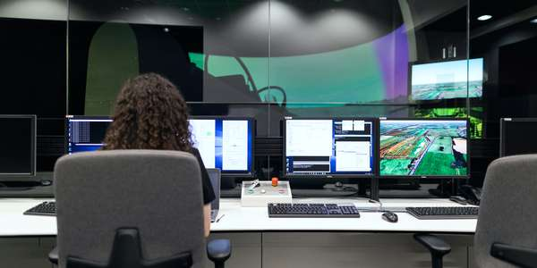
Teknoloji Transferinde Akıllı Ağ Ve Huni Modeli İle Ticarileştirme Projesi (Smartnet)
Projenin amacı; KOBİ'lerin teknoloji transferi ile ticarileşme süreçlerinin desteklenerek yüksek kaliteli ve katma değerli ürün, hizmet ve fikri mülkiyet sayısının artırılması
Faydalanıcı Kurumlar:
Yıldız Teknik Üniversitesi
Toplam Bütçe: 2.498.000 Avro
Süre: 36Ay (Mayıs 2022-Mayıs 2025)
Modalite: Teknik Destek
Yapay zeka tarafından desteklenen ve TTA'lar arasında işbirliği ağı olarak tasarlanan SMARTNET’in oluşturulması, KOBİ'lerin melek yatırımcı ağlarına ve girişim sermayesine erişimini desteklemek ve ticarileşmelerini iyileştirmek için teknoloji transfer aracılarının (TTA) kapasitelerinin güçlendirilmesine yönelik programların uygulanılması amaçlanmaktadır.

Slide 25
MALİ İŞBİRLİĞİNDE TÜRKİYE’YE SAĞLANAN AB FONLARI
AÇIK OLAN
HİBE ÇAĞRILARI

Slide 26
STGM Afet Risk Yönetiminde Sivil Toplum Örgütlerinin Kapasitesini Destekleme Projesi
Amaç: Afetlere karşı dirençli topluluklar oluşturmak için sivil toplum örgütlerinin kapasitesini güçlendirmek.
Hedef Kitleler:
Afet risk yönetimi alanında çalışan tüm STÖ'ler
2023 depremlerinden etkilenen bölgelerde çalışan STÖ'ler
Uygulayıcı: Sivil Toplum Geliştirme Merkezi Derneği (STGM)
Destek Alanları:
Hak temelli yaklaşımın güçlendirilmesi
Kapasite geliştirme, ağ oluşturma
Yerel toplulukların güçlendirilmesi
Son Başvuru: 1 Ekim 2024
Destek Miktarı:
Proje başına 15.000 - 30.000 Euro

Slide 27
SİVİL TOPLUMA YÖNELİK AB HİBE PROGRAMLARI
SİVİL DÜŞÜN DESTEK PROGRAMI
Avrupa Birliği Türkiye Delegasyonu
Bilgi ve beceri geliştirmek
Söz ve yetki sahiplerini etkilemek
Ses duyurmak
Organizasyon gücü kazanmak
Genel Destek (Açık çağrı) ve Özel Destek (Belli dönemlerde)
Dijitalleşme
Etkinlik Organizasyonu
Reklam ve İlan
Hareketlilik ve Ağ Oluşturma
Temel hak ve özgürlükler alanında çalışan STK ve aktivistler
Her bir başvuru için en fazla 5 bin avro
toplamda 10 bin avroya kadar destek
https://www.sivildusun.net/

Slide 28
SİVİL TOPLUMA YÖNELİK AB HİBE PROGRAMLARI
ETKİNİZ AB PROGRAMI
Sivil Toplum Geliştirme Merkezi
Uluslararası insan hakları sözleşmelerine uyumu izleme ve bu alanda savunuculuk çalışmaları için destekler
İnsan hakları izleme destekleri
Uluslararası insan haklarına erişim
Uzman desteği
Diyalog toplantısı desteği
Eğitim desteği
Açık çağrı
İnsan hakları alanında faaliyet gösteren STK’lar
Her bir başvuru için en fazla 3 bin avro, toplamda 15 bin avroya kadar destek
https://www.stgm.org.tr/etkiniz-ab-programi

Slide 29
MALİ İŞBİRLİĞİNDE TÜRKİYE’YE SAĞLANAN AB FONLARI
DUYURULACAK
HİBE ÇAĞRILARI

Slide 30
Türkiye’de Sivil Toplumun Sosyal Girişimcilik Yoluyla Desteklenmesi Projesi
IPA III 2022 Program Yılı Projesi- Sivil toplum ve sosyal ekonomi aktörleri için daha elverişli ve sürdürülebilir bir ortam sağlanmasını hedeflenmektedir. Projenin 2024 sonunda başlaması öngörülmektedir.
Faydalanıcı Kurumlar: Avrupa Birliği Başkanlığı
Ticaret Bakanlığı
Sanayi ve Teknoloji Bakanlığı
Toplam Bütçe: 6.040.000 Avro (2.000.000 TA – 4.040.000 Hibe)
Hibe Bileşenini Yürütecek Kalkınma Ajansları: ANKARAKA, ZAFER, KUZKA, BAKKA
Kimler Başvurabilir:
Zaten sosyal girişimci olarak faaliyet gösteren STK'lar (İktisadi işletmelere sahip vakıflar/dernekler, sosyal kooperatifler vb.)
Sosyal girişimcilik alanında faaliyet göstermeyi hedefleyen STK'lar
Sosyal işletmeler

Slide 31
Yerel Düzeyde İklim Değişikliği Çalışmaları Alanında Kapasitenin Artırılması Projesi
IPA III 2021 Program Yılı Projesi- İklim değişikliğinin olumsuz etkilerinin azaltılması ve uyum konusunda yerel düzeydeki paydaşların kurumsal kapasitesinin güçlendirilmesi hedeflenmektedir.
Faydalanıcı Kurum: İklim Değişikliği Başkanlığı
Toplam Bütçe: 22.206.000 Avro (7.500.000 TA(UNDP) – 14.706.000 Hibe)
Talep Edilebilecek Hibe Miktarı: En az 250.000 Avro; en çok 750.000 Avro.
Süre: 12 ila 24 ay
Kimler başvurabilir? Belediyeler, İl Özel İdareleri, Bölge/İl Müdürlükleri, Üniversiteler, Araştırma Kuruluşları/Merkezleri, Kalkınma Ajansları lider başvuru sahibi olarak başvurabilir.
Sivil Toplum Kuruluşları eş başvuru sahibi olarak başvurabilir.

Slide 32
Yerelde Sıfır Atık Girişimi Programı Projesi
IPA III 2022 Program Yılı Projesi - Büyükşehir/merkez/ilçe belediyelerinin döngüsel ekonomi ilkeleri doğrultusunda atık yönetimi ve bertaraf konusunda kapasitelerinin geliştirilmesi hedeflenmektedir.
Faydalanıcı Kurum: Çevre, Şehircilik ve İklim Değişikliği
Bakanlığı + Türkiye Belediyeler Birliği
Toplam Bütçe: 8.910.000 Avro (2.610.000 TA (UNDP)–
6.300.000 Hibe)
TA bileşeni kapsamında;
Yerel yönetimlerin hibe bileşeni kapsamında ilgili proje tekliflerini sunmalarına yardımcı olacak il sıfır atık eylem planlarının güncellenmesi,
Hibe başvurularının değerlendirilmesi ile ilgilenecek merkezi ve yerel personelin teknik kapasitesinin artırılması sağlanacaktır.
Hibe bileşeni ile yerel yönetimlerin;
Sıfır atık sistemi kurma çalışmalarının daha etkin olmasını sağlayacak altyapıya sahip olması;
Spesifik durumlar için en iyi uygulamaları, yenilikçi ve ihtiyaca özel çözümleri sunması amaçlanmaktadır.

Slide 33
MALİ İŞBİRLİĞİNDE TÜRKİYE’YE SAĞLANAN AB FONLARI
BİRLİK PROGRAMLARI

Slide 34
BİRLİK PROGRAMLARI
UFUK AVRUPA PROGRAMI
Dünyanın en büyük sivil ar-ge ve inovasyon programı olan Ufuk Avrupa 2021-2027 yılları arasında dijitalleşme, yenilik, ar-ge, ve girişimcilik alanındaki proje fikirlerini destekliyor. Toplam 95,5 Milyar € fon sağlıyor.
223
AÇIK ÇAĞRI

Slide 35
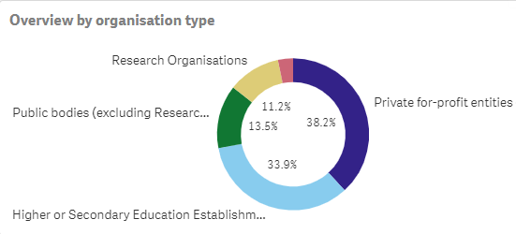
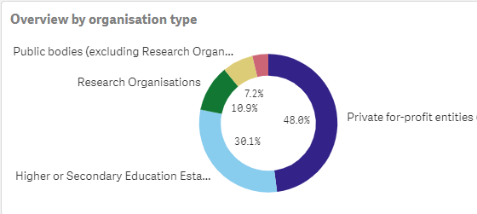
UFUK AVRUPA VE U2020 PROGRAMI
TÜRKİYE’NİN PERFORMANSI - SIRALAMA
2014-2020
Ülkemiz kuruluşları toplamda 276 milyon avro hibe almaya hak kazanmış ve toplam 1220 kez projelerde yer almıştır. Kuruluşlarımızın sektörel dağılımı şu şekilde olmuştur:
2021-2024
Ülkemiz kuruluşları toplamda 239 milyon avro hibe almaya hak kazanmış ve toplam 785 kez projelerde yer almıştır. Kuruluşlarımızın sektörel dağılımı şu şekilde olmuştur:
Program katılımcısı ülkeler arasında ülkemiz alınan hibe bakımından 24’üncü sırada yer alırken. Almanya 10,1 milyar avro ile ilk sırada yer almıştır.
Program katılımcısı ülkeler arasında ülkemiz alınan hibe bakımından 21’inci sırada yer alırken. Almanya 5,7 milyar avro ile ilk sırada yer almıştır.
Notes:
2014-2020 Döneminde Ufuk Avrupa Programı altında istatsitiki bilgiler
Türkiye bu programdan ne kadar fon aldı,
Diğer ülkelere göre sıralamada yeri ne
Türkiye’nin aldığı fonların kamu, özel sektör, akademi, STK olarak yüzdesel dağılımı

Slide 36
UFUK AVRUPA PROGRAMI BİLEŞENLERİ
UFUK AVRUPA PROGRAMI

Slide 37
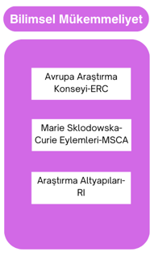
BİLİMSEL MÜKEMMELİYET
ERC
Öncül araştırma projelerini ve bu projeleri gerçekleştirecek olan bilim insanlarını sadece bilimsel mükemmeliyet kriterine göre değerlendirerek fonlamaktadır.
ERC bir ev sahibi kuruluş altında çalışacak bir araştırmacıyı ve araştırmacının ekibini destekler. ERC’de konu kısıtlaması yoktur. Fen bilimleri, doğa bilimleri, matematik gibi alanlarla beraber sosyal bilimler, disiplinler arası ya da çok disiplinli alanlardaki projeler de ERC çağrılarına başvurabilir. ERC’nin amacı ulusal programlarla fonlanması genellikle zor olan büyük bütçeli ve yüksek riskli/yüksek kazanımlı, iddialı, öncül akademik araştırma projelerine kaynak sağlamaktır.

Slide 38
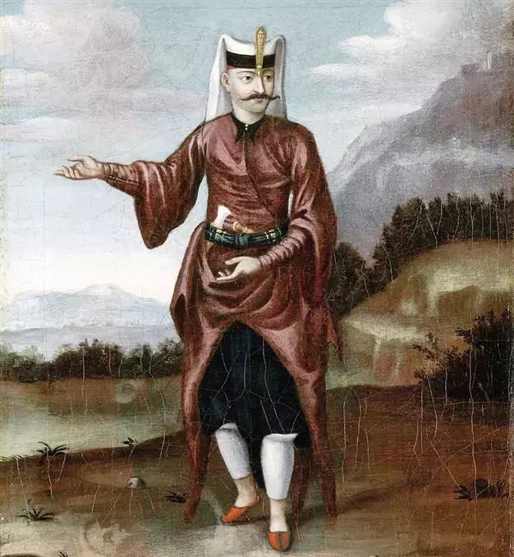
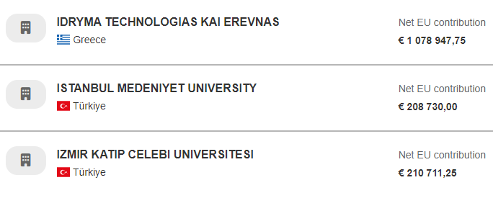
UFUK AVRUPA PROGRAMI –Avrupa Araştırma Konseyi (ERC)
Medeniyet Üniversitesi ve
Katip Çelebi Üniversitesi
ERC-2019-STG: Başlangıç Hibeleri
1.5 milyon avro
«Janissaries in Ottoman Port-Cities: Muslim Financial and Political Networks in the Early Modern Mediterranean» Projesi (2020-2026)
Proje, Kuzey Afrika, Mısır, Ege, Adriyatik, Tuna ve Karadeniz'deki çok sayıda liman kentini incelemek için karşılaştırmalı bir yaklaşım kullanıyor. Araştırma görevlisi, üç kıdemli araştırmacı, beş doktora sonrası araştırmacı ve iki doktora adayından oluşan araştırma ekibi, Osmanlı Türkçesi, Arapça, Yunanca, Rusça, Fransızca ve İngilizce dillerindeki çeşitli yayınlanmamış kaynakları inceleyecek. Ekip bir ana monografi, toplu bir cilt, çeşitli makaleler, iki doktora tezi, dört çalıştay, bir uluslararası konferans ve bir web sitesi üretecek.

Slide 39
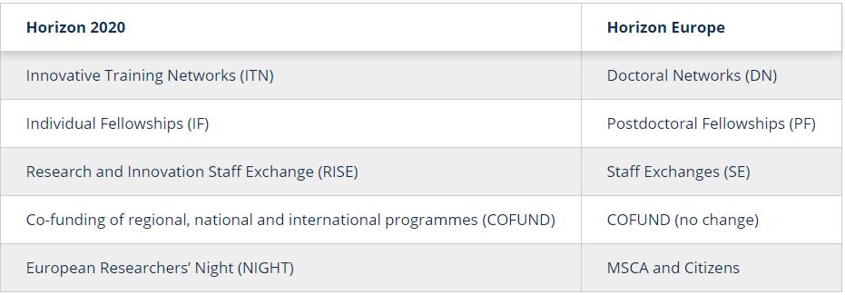
BİLİMSEL MÜKEMMELİYET
MSCA
Marie Skłodowska-Curie Eylemleri, mükemmel araştırma ve yeniliği finanse etmekte ve kariyerlerinin her aşamasındaki araştırmacıları, sınırlar arası hareketlilik ve farklı sektör ve disiplinlerle tanışma yoluyla yeni bilgi ve becerilerle donatmaktadır. MSCA, mükemmel araştırmacıların uzun vadeli kariyerlerine yatırım yaparak Avrupa'nın araştırma ve yenilik kapasitesinin geliştirilmesine yardımcı olur.
MSCA aynı zamanda dünya çapında mükemmel doktora ve doktora sonrası eğitim programlarının ve işbirliği araştırma projelerinin geliştirilmesini de finanse etmektedir. Bunu yaparak yükseköğretim kurumları, araştırma merkezleri ve akademik olmayan kuruluşlar üzerinde yapılandırıcı bir etki elde ederler.

Slide 40
MARIE S. CURIE EYLEMLERİ
Doktora sonrası burslar
Doktora ağları
Personel değişimi
Burslara katkı fonu
AÇIK TEKLİF ÇAĞRISI 6
YAKIN ZAMANDA AÇILACAK ÇAĞRI SAYISI 4

Slide 41
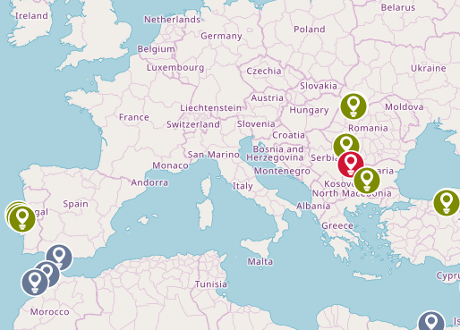
MARIE S. CURIE EYLEMLERİ
Orta Doğu Teknik Üniversitesi
MSCA-2022-SE: Personel Değişimi
1.2 milyon avro (ODTÜ; 125 bin avro)
«Models and Instruments for Transforming Higher
Education Systems through Transnational
Multi-Sector Links» Projesi (2024-2027)
Projenin amacı farklı organizasyonlarda dijitalleşme sürecini incelemek ve dijitalleşme uygulamalarının iyileştirilmesine yönelik çözümler sunmaktır. Proje konsorsiyumu hem akademik hem de akademik olmayan ortakların yanı sıra ekonomi, hukuk, yönetim, dilbilim gibi ancak bunlarla sınırlı olmamak üzere çeşitli alanlardaki uzmanlardan oluşmaktadır.
Bu, dijitalleşmeye geniş ve derinlemesine bir yaklaşım sağlar.
Proje, dijitalleşme sürecinde belirlenen boşluklara dayanarak, bilgi ve becerilerin aktarımı için sürdürülebilir yeterlilikler oluşturmak amacıyla akademik kurumların ortaklarına farklı disiplinler halinde gerçekleştirilecek yaklaşımlar ve metodolojiler önerecektir.
6 ülkeden;
10 ortak,
4 katılımcı…

Slide 42
BİLİMSEL MÜKEMMELİYET
Araştırma Altyapıları - RI
Araştırma Altyapıları, araştırma yürütmek ve yeniliği teşvik etmek için kaynak ve hizmetler sağlayan tesislerdir.
Tek siteli, dağıtılmış veya sanal olabilirler. AB'nin Araştırma Altyapıları eylemi, mükemmel pan-Avrupa Araştırma Altyapılarının geliştirilmesini, güncellenmesini ve sağlamlaştırılmasını desteklerken, aynı zamanda bunların büyük bilimsel ve toplumsal zorlukların üstesinden gelmek için kullanımlarını optimize etmektedir.
Araştırma Altyapılarının merkezi unsurları olduğu Avrupa Açık Bilim Bulutunun uygulanmasını destekleyerek dijital kaynaklara erişime ve büyük veri işlemeye de olanak tanır.

Slide 43
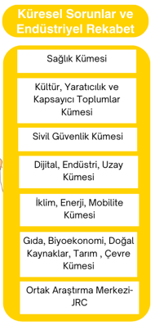
KÜRESEL SORUNLAR VE ENDÜSTRİYEL REKABET - KÜMELER

Slide 44
UFUK AVRUPA PROGRAMI-Kümeler
Sağlık
8,3 Milyar €
Kültür, Yaratıcılık ve Kapsayıcı Toplum
2,3 Milyar €
Toplum için Sivil Güvenlik
1,6 Milyar €
Dijital, Endüstri ve Uzay
15,4 Milyar €
İklim, Enerji ve Hareketlilik
15,1 Milyar €
Gıda, Biyoekonomi,
Doğal Kaynaklar, Tarım ve Çevre
8,9 Milyar €

Slide 45
UFUK AVRUPA PROGRAMI KÜMELERİ
Sağlık
Kümesi

Slide 46
SAĞLIK KÜMESİ
2025-2027 YILLARI HEDEF/ÖNCELİKLERİ:
1. Hızla değişen toplumda sağlıklı kalmak
2. Sağlığı teşvik eden bir ortamda yaşamak ve çalışmak
3. Hastalıklarla mücadele etmek ve hastalık yükünü azaltmak
4. Yenilikçi, sürdürülebilir ve kaliteli sağlık hizmetlerine erişimin sağlanması
5. Sağlıklı bir toplum için yeni araçlar, teknolojiler ve dijital çözümler geliştirmek ve kullanmak
6. Yenilikçi, sürdürülebilir ve rekabetçi bir AB sağlık endüstrisinin sürdürülmesi
8,3 milyar €

Slide 47
UFUK AVRUPA PROGRAMI KÜMELERİ
Kültür Yaratıcılık ve
Kapsayıcı Toplum
Kümesi

Slide 48
KÜLTÜR YARATICILIK VE KAPSAYICI TOPLUM KÜMESİ
Kültür Yaratıcılık ve Kapsayıcı Toplum Kümesinin 2025 Yılı Öncelik/Hedefleri:
1. KÜRESEL ZORLUKLAR - Jeopolitik değişimler ve küresel çoklu kriz zamanlarında demokrasiyi teşvik etmek ve AB değerlerini desteklemek,
2. DAYANIKLI DEMOKRASİLER – İç ve dış tehditler karşısında demokrasinin dayanıklılığının arttırılması,
3. ÇEVİK KURUMLAR VE KAPSAYICI TOPLUMLAR – 21. yüzyıl için demokratik kurumların ve kamu sektörü süreçlerinin modernleştirilmesi.
2,3 milyar €

Slide 49
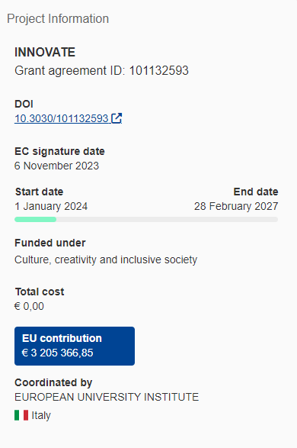
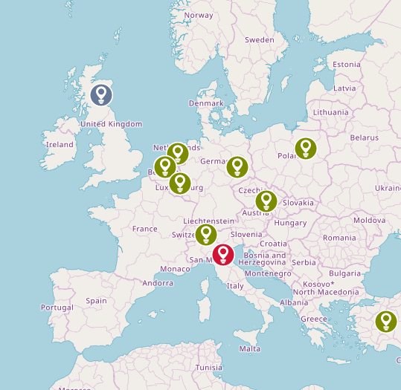
UFUK AVRUPA PROGRAMI-ÖRNEK PROJE
INNOVATE: Göç Politikaları ve Uygulamalarına İlişkin Diyaloğu Geliştirecek Yenilikler
Süleyman Demirel Üniversitesi: 70 bin avro
3,3 mln €
Proje Amacı:
INNOVATE projesi, Göç Araştırmasından Politikaya (MR2P) katılımın türleri, kapsamı, biçimleri ve etkilerinde yaklaşım değişikliği tesis etmeyi amaçlamaktadır. Bunu, araştırmacıların, politika yapıcıların ve göçmenler de dahil olmak üzere diğer kilit paydaşların ihtiyaç ve çıkarlarına dayanan ve yerelden uluslararasına kadar yönetişim düzeylerinde göç konularıyla ilgilenen süreçleri geliştiren, test eden, uygulayan ve ileten bir dizi eylem aracılığıyla yapacaktır.

Slide 50
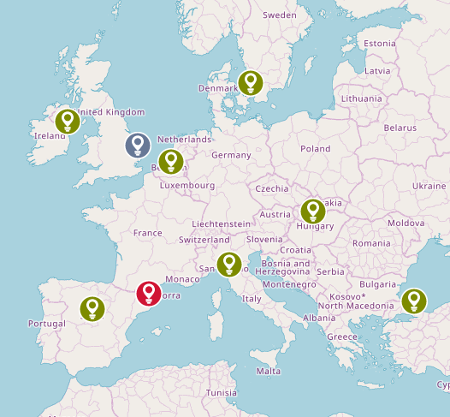
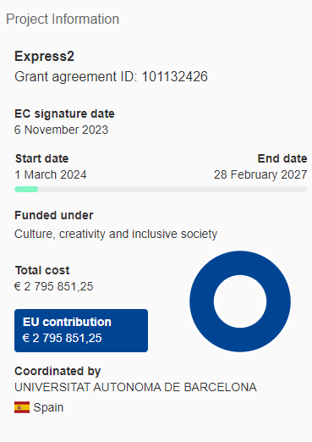
EXPRESS 2 AB SOSYAL SÖZLEŞMESİNİ BELİRLEME VE KORUMA PROJESİ
EXPRESS 2 SPECIFY AND PROTECT THE EU SOCIAL CONTRACT
EXPRESS2, AB'de yeni, daha demokratik, kapsayıcı ve sürdürülebilir bir sosyal sözleşmeye yönelik artan talebi multidisipliner, disiplinler arası ve kesitsel bir bakış açısıyla ele alan bir projedir.
Bunu başarmak için proje, yerel aktörlere, Üye Devletlere ve AB kurumlarına sunulacak, katılım ve koşullar, haklar ve yükümlülükler konusunda karar verme olanağına sahip olacak daha çekici ve meşru bir AB sosyal sözleşme taslağı oluşturmak için çalışacaktır.
192 bin avro

Slide 51
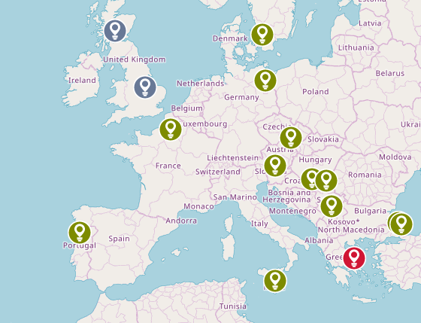
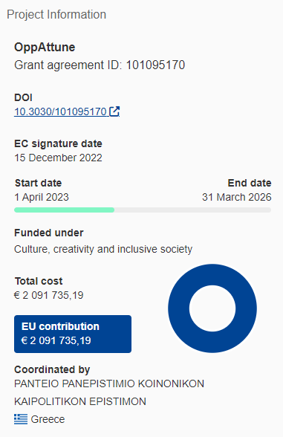
UYUMLU DİYALOG YOLUYLA MUHALİF SİYASİ AŞIRILIĞA KARŞI MÜCADELE: TAKİP, UYUM, SINIRLAMA PROJESİ
COUNTERING OPPOSITIONAL POLITICAL EXTREMISM THROUGH ATTUNED DIALOGUE: TRACK, ATTUNE, LIMIT
OppAttune, muhalif aşırı ideolojilerin ve korumacı karar verme sürecinin gelişimini takip ediyor, yenilikçi bir uyum modeli geliştirmeyi ve aşırıcılığın yayılmasını sınırlayan ulusal ve ulusötesi düzeylerde bir dizi müdahaleyi test etmeyi amaçlamaktadır.
OppAttune, aşırı anlatıların demokratik büyümeyi sekteye uğratma potansiyeline karşı koymak üzere tasarlanmış mikro, orta ve makro düzeyde kanıta dayalı öneriler ve stratejiler sağlar. Bunu, AB ve çevresindeki 17 ülkeden oluşan çok disiplinli bir konsorsiyum aracılığıyla sağlamaktadır.
103 bin avro

Slide 52
UFUK AVRUPA PROGRAMI KÜMELERİ
Toplum için
Sivil Güvenlik
Kümesi

Slide 53
TOPLUM İÇİN SİVİL GÜVENLİK KÜMESİ
2025-2027 Yılları Hedef/Öncelikleri:
1. Doğal, kazara ve insan kaynaklı felaketlerden kaynaklanan kayıpların azaltılması
2. Yasa dışı eylemler önlenirken, meşru yolcular ve malların AB'ye daha kolay seyahat etmesinin sağlanması
3. Suç ve terörizmle daha etkin mücadele etmek ve altyapının dayanıklılığını artırmak
4. Siber güvenliğin artırılması ve daha güvenli bir çevrimiçi ortam sağlanması
1,6 milyar €

Slide 54
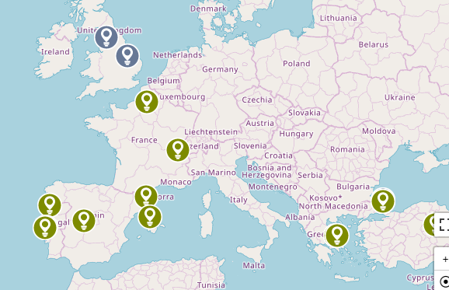
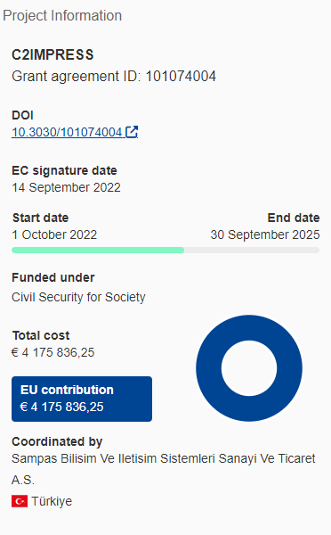
AFETE DİRENÇLİ TOPLUM İÇİN ÇOKLU TEHLİKE RİSKLERİNE DAİR GELİŞMİŞ ANLAYIŞ VE FARKINDALIK PROJESİ
CO-CREATIVE IMPROVED UNDERSTANDING AND AWARENESS OF MULTI-HAZARD RISKS FOR DISASTER RESILIENT SOCIETY
C2IMPRESS projesi, geleneksel 'tehlike merkezli' yaklaşım/çerçeveden yeni bir 'yer ve insan' merkezli entegre çoklu tehlike risk ve dirençli değerlendirme çerçevesine geçerek afet ve tehlike araştırması ve yeniliğine radikal bir paradigma değişikliği getirmeyi amaçlamaktadır.
467 bin avro
& İstanbul Üniversitesi 218 bin avro

Slide 55
UFUK AVRUPA PROGRAMI KÜMELERİ
Dijital, Endüstri ve
Uzay Kümesi

Slide 56
DİJİTAL, ENDÜSTRİ VE UZAY KÜMESİ
2025-2027 Yılları Hedef/Öncelikleri:
1. İklim nötr, döngüsel ve dijitalleştirilmiş endüstriyel ve dijital değer zincirlerinde küresel liderliğe ulaşmak
2. Avrupa'nın hammaddeler, kimyasallar ve yenilikçi malzemelerde açık stratejik özerkliğine yönelik teknolojik liderlik
3. Veri ve güvenilir yapay zeka hizmetleri için çevik ve güvenli bir tek pazar ve altyapı geliştirmek
4. Dijital ve gelişen teknolojilerde açık stratejik özerkliğe ulaşmak
5. Küresel uzay tabanlı altyapılarda, hizmetlerde, uygulamalarda ve verilerde açık stratejik özerkliğe ulaşmak
6. İnsan odaklı inovasyona yön veren dijital ve endüstriyel teknolojiler
15,4 milyar €

Slide 57
UFUK AVRUPA PROGRAMI KÜMELERİ
İklim, Enerji ve Mobilite
Kümesi

Slide 58
İKLİM, ENERJİ VE MOBİLİTE KÜMESİ
Küme 5 kapsamında, Avrupa Yeşil Mutabakatı ve Dijital Avrupa önceliklerine uygun olarak; aşağıdaki konular ile ilgili AB stratejilerinin hedeflerine katkı sunacak projelerin desteklenmesi amaçlanmaktadır.
Bu bağlamda, ikiz dönüşüm olarak adlandırılan yeşil ve dijital teknolojilerin kullanımını teşvik edici eylem ve projeler ile bölge ekonomisinin, endüstrisinin ve toplum dönüşümünün hızlandırılması büyük önem arz etmektedir.
mobilite (Sürdürülebilir ve Akıllı Mobilite Stratejisi)
enerji (Hidrojen Stratejisi, Avrupa için yenileme dalgası, Enerji Sistemi Entegrasyonu için AB Stratejisi, Açık deniz yenilenebilir enerji),
iklim (AB İklim Yasası, 2030 İklim Hedef Planı, AB İklim Uyum Stratejisi),
15,123 milyar €

Slide 59
İKLİM, ENERJİ VE MOBİLİTE KÜMESİ – 2025 yılı Çalışma Programı
2025 yılı Çalışma Programınca belirlenen öncelikler doğrultusunda finansman sağlanacağı belirtilen hedefler şunlardır:
Hedef 1- İklim Bilimi ve İklim Nötrlüğe Geçiş
Hedef 2- İklim Geçişine Yönelik Sektörler Arası Çözümler
Hedef 3- Sürdürülebilir, Güvenli ve Rekabetçi Enerji Arzı
Hedef 4- Verimli, Sürdürülebilir ve Kapsayıcı Enerji Kullanımı
Hedef 5- Ulaşım Modlarında Temiz ve Rekabetçi Çözümler
Hedef 6- Emniyetli, Dirençli, Akıllı ve Entegre Ulaşım Sistemleri
Bu hedeflere bağlı 2025 yılı çağrılarının 2024 yılı ikinci yarısında netleşmesi beklenmektedir.

Slide 60
UFUK AVRUPA PROGRAMI KÜMELERİ
Gıda, Biyoekonomi,
Doğal Kaynaklar,
Tarım ve Çevre
Kümesi

Slide 61
GIDA, BİYOEKONOMİ, DOĞAL KAYNAKLAR, TARIM VE ÇEVRE KÜMESİ
Küme 6 kapsamında, gıdanın sürdürülebilirliğinin sağlanması, çevresel bozulmanın engellenmesi, biyolojik çeşitliliğin korunması, su güvenliğini ve doğal kaynaklarını daha iyi yönetmeyi başaran bir ekonominin hayata geçirilmesi amaçlanmaktadır.
Alan kapsamında biyoçeşitlilik, çevre-dostu gıda üretim sistemleri ve gıda zinciri, döngüsel ve biyo-ekonomi, temiz çevre ve atıkların önlenmesi, kırsal, kentsel ve kıyı toplulukların güçlendirilmesi, çevresel gözlem teknolojileri ve Avrupa Birliği Yeşil Mutabakatı konularında projelerin desteklenmesi planlanmaktadır.
8,9 milyar €

Slide 62
GIDA, BİYOEKONOMİ, DOĞAL KAYNAKLAR, TARIM VE ÇEVRE KÜMESİ – 2025 yılı Çalışma Programı
2025 yılı Çalışma Programınca belirlenen öncelikler doğrultusunda finansman sağlanacağı belirtilen hedefler şunlardır;
Hedef 1: Biyoçeşitlilik ve Ekosistem Servisleri
Hedef 2: Birincil Üretimden Tüketime Kadar Adil, Sağlıklı ve Çevre Dostu Gıda Sistemleri
Hedef 3: Döngüsel Ekonomi ve Biyoekonomi Sektörleri
Hedef 4: Temiz Çevre ve Sıfır Emisyon
Hedef 5: İklim Aksiyonu için Kara, Okyanus ve Su Çalışmaları
Hedef 6: Dirençli, Kapsayıcı, Sağlıklı ve Yeşil Kırsal, Kıyısal ve Kentsel Toplumlar
Hedef 7: Yeşil Mutabakat Yararına İnovatif Yönetim, Çevresel Gözlemleme ve Dijital Çözümler
Bu hedeflere bağlı 2025 yılı çağrılarının 2024 yılı ikinci yarısında netleşmesi beklenmektedir.

Slide 63
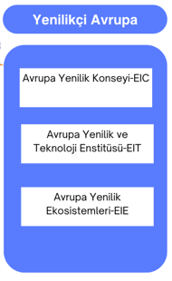
YENİLİKÇİ AVRUPA
Avrupa Yenilik Konseyi - EIC
Avrupa’nın en iddialı yenilik girişimi Avrupa Yenilik Konseyi Programı Avrupa coğrafyasında erken aşamalı araştırmadan başlayarak yenilikçi ve çığır açan teknoloji geliştiren start-up ve scale-up’lar seviyesine kadar girişimleri destekler. Programın bütçesi 10 Milyar €’dur.

Slide 64
YENİLİKÇİ AVRUPA
Fikirden Pazara Boşluğu Dolduran Tamamlayıcı Araçlar
Yenilikçi Teknoloji geliştirme alanında üniversite ve araştırma merkezlerine yönelik 4 milyon avroya kadar hibe desteği sağlamaktadır.
Yeni bir teknolojiyi olgunlaştırmak, geliştirmek ve pazara sunmak üzere hazırlanmış projelere 2,5 milyon avroya kadar destek sağlanmaktadır.
Hızlandırıcı Programı start-upların ve küçük şirketlerin yenilik geliştirmesi ve büyümesi için 2,5 milyon avroya kadar hibe desteği ve 15 milyon avroya kadar yatırım sağlamaktadır.
Son Başvuru 07 Mart 2024
Son Başvuru 18 Eylül 2024
Son Başvuru 24 Aralık 2024

Slide 65
YENİLİKÇİ AVRUPA/EIC ÖDÜLLERİ
EIC ÖDÜLLERİ
Avrupa Yenilik Başkenti Ödülleri (iCapital)
(https://eic.ec.europa.eu/eic-prizes/european-capital-innovation-awards_en)
Kadın Yenilikçiler Ödülleri (Women Innovators / 25 Eylül 2024!)
(https://eic.ec.europa.eu/eic-prizes/european-prize-women-innovators-powered-eic-eit_en)
Yenilik Satın Alma Ödülleri (Innovation Procurement / 26 Eylül 2024!)
(https://eic.ec.europa.eu/eic-prizes/european-innovation-procurement-awards_en)
Sosyal Yenilik Ödülleri (Social Innovation)
(https://eic.ec.europa.eu/eic-prizes/european-social-innovation-competition_en)
İnsani Yenilik Ödülleri (Humanitarian Innovation)
(https://eic.ec.europa.eu/eic-prizes/european-prize-humanitarian-innovation_en)

Slide 66
YENİLİKÇİ AVRUPA
EIC iCapital Ödülleri
Yenilikçi politikalar geliştiren ve uygulayan şehirler;
Çığır açan yenilikleri destekleyen çerçeveler kurmuş şehirler;
Yatırımcılar, sanayi, işletmeler ve yetenekler açısından şehrin çekiciliğini artıran şehirler;
Diğer şehirlerle bağlantıların açılmasına ve bağların güçlendirilmesine yardımcı olan şehirler;
Yenilik alanındaki en iyi uygulamaların çoğaltılmasını teşvik eden şehirler;
Vatandaşların karar alma sürecine katılımını artıran şehirler;
Şehirlerin dayanıklılığını destekleyen şehirler…
2023 Ödülleri
Avrupa Yenilik Başkenti kategorisi
• Lizbon (Portekiz) – 1 milyon avronun kazananı
• Varşova (Polonya) - ikinci ve 100 bin avronun kazananı
• Lviv (Ukrayna) - üçüncü ve 100 bin avronun kazananı
Avrupa'nın Yükselen Yenilikçi Şehri kategorisi
• Linköping (İsveç) – 500 bin avronun kazananı
• Padova (İtalya) - ikinci ve 50 bin avronun kazananı
• Cork (İrlanda) - üçüncü ve 50 bin avronun kazananı
Yenilik Başkenti kategorisinde İBB 2023’te; Başakşehir Belediyesi 2022 ve 2023'te yarı finalist olma başarısı göstermiştir.

Slide 67
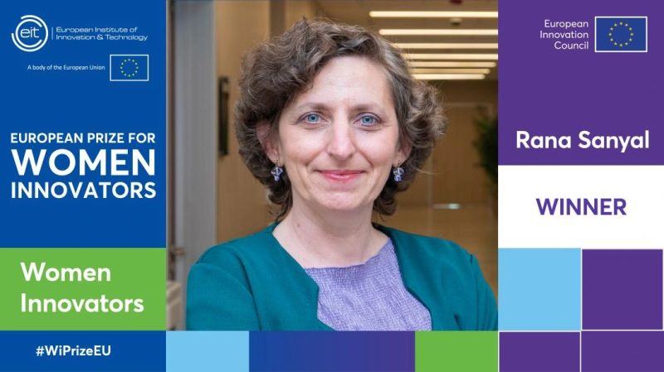
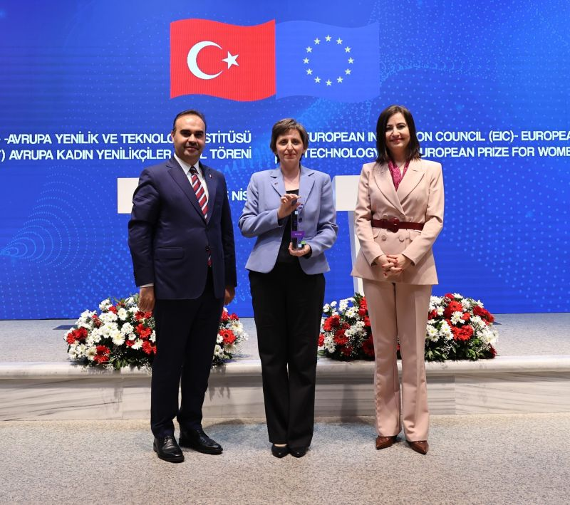
UFUK AVRUPA PROGRAMI-AVRUPA YENİLİK KONSEYİ
Avrupa Yenilik Konseyi-EIC/Avrupa Yenilik ve Teknoloji Enstitüsü-EIT Ortak Ödülü
2024
EIC ve EIT tarafından birlikte düzenlenen Kadın Yenilikçiler ödüllerinde Boğaziçi Üniversitesinden Prof. Dr. Rana Sanyal ana kategoride birincilik ödülüne ulaşmıştır.
RS Research isimli firmanın da kurucularından olan Prof. Sanyal’ı ödüle ulaştıran yeniliği, hedefli kemoterapide akıllı nanoilaçların kullanımına yönelik çalışmaları oluşturmaktadır.

Slide 68
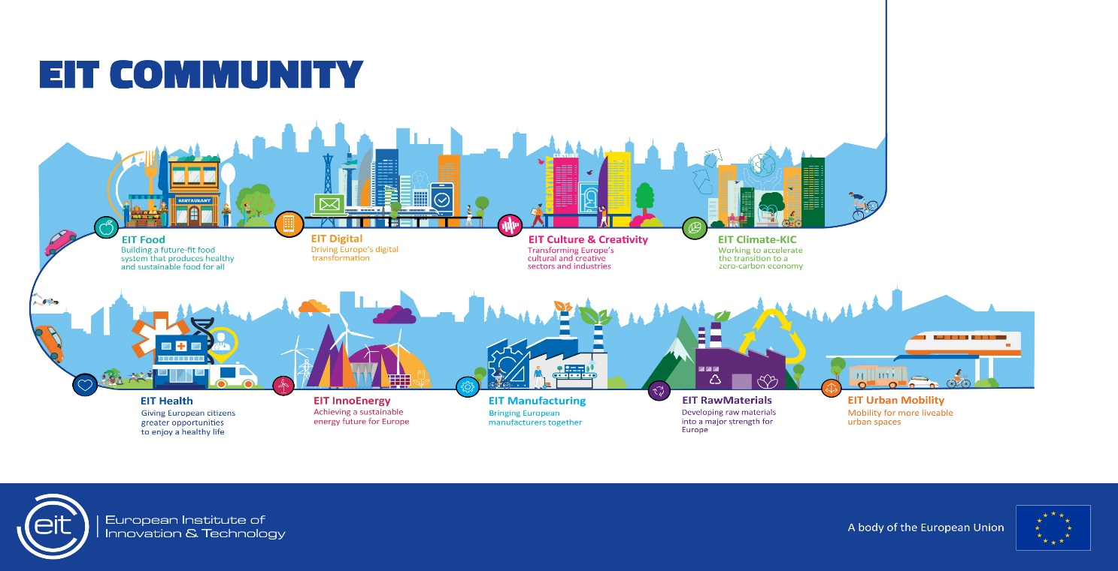
YENİLİKÇİ AVRUPA
Avrupa Yenilik ve Teknoloji Enstitüsü - EIT
«KIC» denilen dinamik, sınır ötesi ortaklıklar kurulması için önde gelen şirketlerden, üniversitelerden ve araştırma merkezlerinden oluşan 'bilgi üçgeni'ni bir araya getirerek girişimcilik yeteneğini besler ve yeni fikirleri destekler. EIT, KIC'ler aracılığıyla, Avrupa’da inovasyona nasıl yaklaşıldığı, yönetildiği, finanse edildiği ve yaygınlaştırıldığına dair yeni modeller geliştirir ve test eder.

Slide 69
YENİLİKÇİ AVRUPA
Avrupa Yenilik Ekosistemi - EIE
Avrupa Yenilik Ekosistemi (EIE), Avrupa Yenilik Konseyi (EIC), Avrupa Yenilik ve Teknoloji Enstitüsü (EIT) ve Horizon Avrupa genelindeki yenilikçi faaliyetler ve Avrupa'daki genel yenilik ekosistemini geliştirmek için diğer AB fon programları ile tamamlayıcı ve sinerji içinde hareket eder.
AB, şirketlerin ölçeklendirilmesini desteklemek, yeniliği teşvik etmek ve ulusal, bölgesel ve yerel yenilik aktörleri arasında işbirliğini ilerletmek için daha bağlantılı ve verimli yenilik ekosistemleri oluşturmayı amaçlıyor.

Slide 70
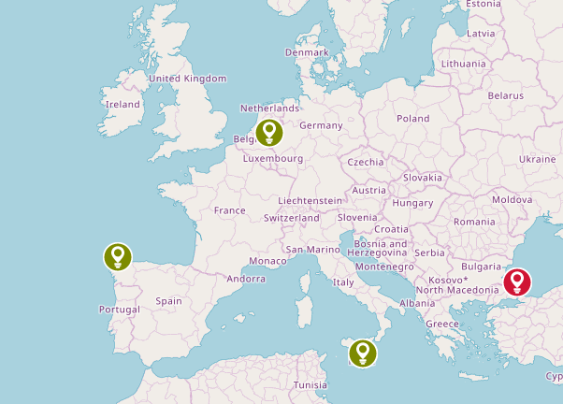
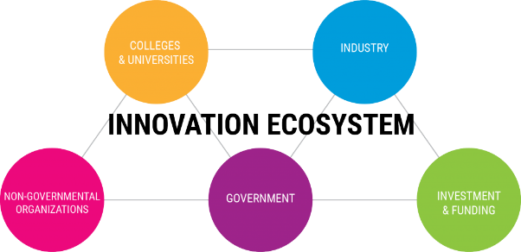
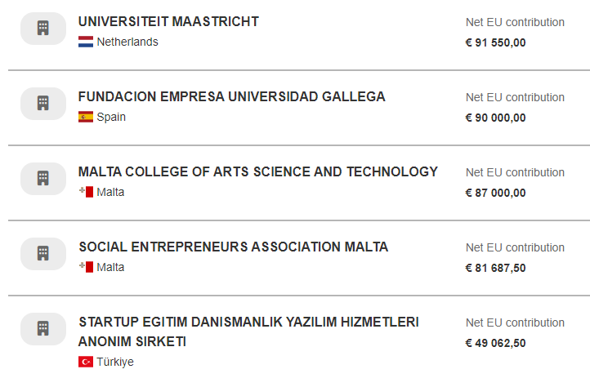
YENİLİKÇİ AVRUPA: EKOSİSTEMLER PROJE ÖRNEĞİ
Türkiye İhracatçılar Meclisi
EIE-2023-CONNECT
500 bin avro (TİM; 97 bin avro)
«INTERCONNECTED EUROPEAN INNOVATION
ECOSYSTEMS
FOR SUSTAINABLE GROWTH AND DEVELOPMENT»
Projesi (2024-2027)
Kırsal alanlarda, kopuk ağlar ve sınırlı kaynaklar nedeniyle inovasyon sıklıkla sekteye uğruyor ve ekonomik büyümeyi engelliyor. Tutarlı stratejilerden yoksun olan bu alanlar, girişimciliği ve iş yaratmayı engelleyen zorluklarla boğuşuyor. Bunu akılda tutarak, AB tarafından finanse edilen InnovationGUIDE projesi, bölgesel ihtiyaçların haritasını çıkarmak, kapsayıcı ekonomik büyümeyi teşvik etmek ve kırsal-kentsel uçurum arasında köprü kurmak amacıyla Hollanda, Malta, İspanyol ve Türk deneyimlerini ortak bir çaba içinde birleştirmek üzere tasarlandı. Proje özellikle Avrupa Komisyonu'nun İnovasyon Gündemi ile uyumlu olup, daha az temsil edilen bölgeler ile daha entegre bir Avrupa ekosistemi arasındaki boşluğu doldurmaktadır. Bu girişim, eşitsizliklerin aşılmasında işbirliğinin gücünün bir kanıtıdır.
INNOVATION ECOSYSTEM
4 ülkeden; 6 ortak…

Slide 71
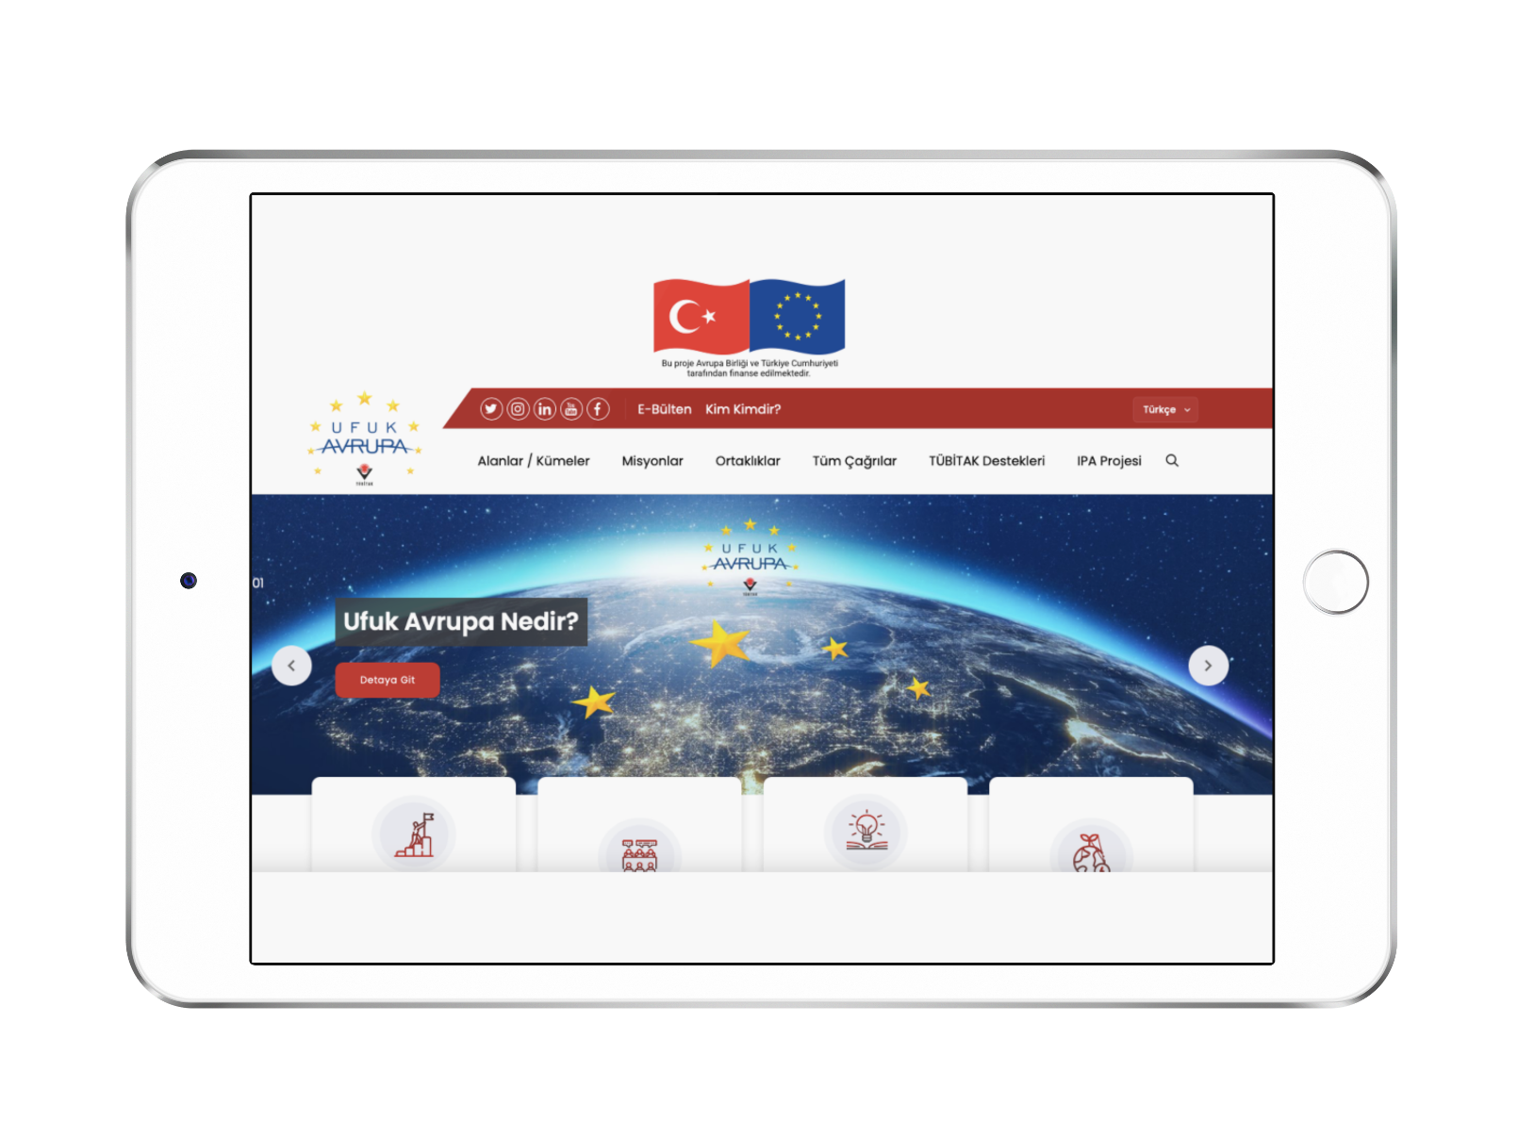
UFUK AVRUPA PROGRAMI- Web Sitesi
Ufuk Avrupa Programını ülkemizde TÜBİTAK koordine ediyor. www.ufukavrupa.org.tr adresinden program hakkında bilgi alabilir, açık çağrıları takip edebilirsiniz.

Slide 72
BİRLİK PROGRAMLARI
ERASMUS PLUS PROGRAMI
AB’nin eğitim, gençlik ve spor alanlarındaki programı olan Erasmus+, Avrupa çapında ve ötesinde eğitim, öğretim, staj, profesyonel gelişim, yaygın öğrenme temelli gençlik aktiviteleri ile kurumlar arasındaki işbirliklerini destekliyor. 2021-2027 döneminde programın toplam bütçesi 28,4 Milyar €’dur.

Slide 73
ERASMUS+ PROGRAMINDAN KİMLER FAYDALANABİLİR?:
Yükseköğretim Kurumları, Okullar, Kamu Kurumları, Özel Sektör, STK’lar başvurabilir
YÜKSEKÖĞRETİM ALANINDA
Öğrenciler, eğitimciler, yetişkin eğitimi veren kurumların üyeleri ve çalışanları
13-30 yaş arası gençler, gençlik çalışanları, gençlik kuruluşlarının üyeleri ve çalışanları
Sporla ilgili kamu kuruluşları, sporcuları temsil eden birlik veya kuruluşlar, federasyonlar, spor kulüpleri, Olimpiyat Komitesi, ulusal spor ligi, federasyonlar, kulüpler, spor STK’ları
Üniversite öğrencileri, akademisyenler ve yükseköğretim çalışanları
Meslek okulları öğrencileri, çıraklar, profesyoneller, eğitimciler, mesleki eğitim alanında çalışanlar
İlk ve ortaöğretim öğrencileri, okul liderleri, öğretmenler ve okul çalışanları
YETİŞKİN EĞİTİMİ ALANINDA
MESLEKİ EĞİTİM ALANINDA
GENÇLİK ALANINDA
SPOR ALANINDA
OKUL EĞİTİMİ ALANINDA

Slide 74
ERASMUS+ PROGRAMI- Örnek Projeler
KA-1 Bireylerin öğrenme hareketliliği/Ulusal
Bireylerin Öğrenme Hareketliliği:
Mobility of higher education students and staff
Proje Dönemi :2022-2024
Koordinatör : Ankara Sosyal Bilimler Üniversitesi
Bütçe :35.550 Avro
Proje Özeti :Bu eylem, AB Üye Devletleri ve Erasmus+ ile ilişkili üçüncü ülkelerden yükseköğretim öğrencileri ve personelinin dünyanın herhangi bir ülkesine fiziksel ve karma hareketliliğini desteklemektedir.

Slide 75
ERASMUS+ PROGRAMI- Örnek Projeler
KA-1 Bireylerin öğrenme hareketliliği/Ulusal
Gençlik Çalışanlarının Hareketliliği:
Türkçe Dil Farkındalığı
Proje Dönemi :2022-2024
Koordinatör : Ankara Sosyal Bilimler Üniversitesi
Konsorsiyum :6 ülkeden 6 ortak
Bütçe :56.696 Avro
Proje Özeti :Proje ile farklı ülkelerden Türkçe öğrenmek isteyen gençlere ve Türkiye’de yaşayan mültecilere yönelik başlangıç düzeyinde Türkçe kursları verilmesi amaçlanmıştır.

Slide 76
ERASMUS+ PROGRAMI- Örnek Projeler
KA-2 Kurum ve Kuruluşlar Arasında İşbirliği/ Ulusal
Mesleki Eğitim Alanında Stratejik Ortaklık:
SMALL BUSINESS DEVELOPMENT CENTRE FOR YOUNG ENTREPRENEURS
Proje Dönemi :2017-2019
Koordinatör : Uşak Üniversitesi
Konsorsiyum :4 ülkeden 5 ortak
Bütçe :210.018 Avro
Proje Özeti :Bu projenin genel amacı, açık erişimli eğitim modülleri ile genç girişimcilerin yönetsel, finansal ve iş yetkinliklerini geliştirmektir.

Slide 77
ERASMUS+ PROGRAMI- Örnek Projeler
KA-2 Kurum ve Kuruluşlar Arasında İşbirliği/ Ulusal
Yetişkin Eğitiminde Küçük Ölçekli Ortaklıklar:
Dijital Bir Avrupa için Yenilikçi Müzeler
Bütçe : 60.000 Avro
Proje Yılı : 2022-2023
Koordinatör : İstanbul Üniversitesi
Konsorsiyum :2 ülkeden 3 ortak
Proje Özeti : Projenin amacı dijital müzelerde yeniliğin ve dijital müze kullanımının artırılmasının teşvik edilmesi, bunun için gerekli becerilerin geliştirilmesine katkı sağlanması amaçlanmaktadır.

Slide 78
ERASMUS+ PROGRAMI- Örnek Projeler
KA-2 Kurum ve Kuruluşlar Arasında İşbirliği/ Ulusal
Yüksek Öğretim Alanında İşbirliği Ortaklıkları:
Digital Transformation of Language Teacher Education with Data-Informed Evidence
Bütçe : 250.000 Avro
Koordinatör : TED Üniversitesi
Proje yılı :2024-2026
Konsorsiyum : 4 ülkeden 4 ortak
Proje özeti :DigiLTE projesinin temel amacı, DigiLTE proje ekibinin yükseköğretim dil sınıflarına yönelik konuşma analitiği araştırmalarından elde ettiği veriye dayalı kanıtlardan sistematik olarak yararlanarak dil öğretmeni eğitimi uygulamalarını dijital olarak dönüştürmektir.

Slide 79
ERASMUS+ PROGRAMI- Örnek Projeler
KA-2 Kurum ve Kuruluşlar Arasında İşbirliği/Merkezi
Yenilikçilik için İttifaklar:
AgTech7: A Knowledge Alliance of Agri Businesses, Academia and Business Angels for Disruptive Farm-to-Work Agri-Tech Training
Proje Dönemi :2022-2025
Koordinatör : Novi Sad Üniversitesi/Sırbistan
Konsorsiyum : 5 ülkeden 7 ortak
Bütçe : 893.455 Avro
Türkiye’den ortak: Yaşar Üniversitesi ve Camli Yem Besicilik San. ve Tic. A.Ş
Proje Özeti : Avrupa Yükseköğrenim Kurumları ve Araştırma Enstitülerinde okuyan öğrenciler ile bu kurumlardaki kuluçkalık yöneticileri, tarım ve gıda girişimcileri ve yatırım meleklerinin tarladan sofraya gıda tarım teknolojileri uygulamaları hakkındaki bilgi birikimleri ve pratiklerini kayda değer biçimde artırmayı amaçlayan proje;
Çiftlik yönetimi
Tarım gıda zinciri için blochchain kullanımı
Tarım finansmanında sigorta
Gıda ürünlerinin pazarlanmasında pazarlama teknikleri
Gıda girişimciliği konuları kapsayan yeni ve yenilikçi bir eğitim programı sunmaktadır

Slide 80
ERASMUS+ PROGRAMI- Örnek Projeler
KA-2 Kurum ve Kuruluşlar Arasında İşbirliği/Merkezi
Mesleki Mükemmeliyet Merkezi:
AEDIL COVE: European Excellence in Dairy Learning
Bütçe :1.750.000 Avro
Proje Yılı : 2022-2026
Koordinatör : Foreningen Af Mejeriledere Og Funktionaerer Forening/ Danimarka
Konsorsiyum : 9 ülkeden 16 ortak
Türkiye’den ortak: Uludağ Üniversitesi, SÜTAŞ, SET-BİR
Proje Özeti: 9 ülkede 9 mesleki mükemmeliyet merkezinin temelinin atılması planlanmaktadır. Bu kapsamda, Türkiye Süt ve Süt Ürünleri Sektörü Mesleki Mükemmeliyet Merkezi’nin oluşturulması, nitelikli ArGe personeli sayısının artırılması, sektördeki iş gücünün bilgi ve becerilerinin AB düzeyine yükseltilmesi amaçlanmaktadır. Ayrıca mevcut iş gücünün ve geleceğin profesyonellerinin yetişmesi için yaşam boyu mesleki eğitim ve iş temelli öğrenme modelleri kapsamında etkin ve sürdürülebilir programların geliştirilmesi hedeflenmektedir.

Slide 81
ERASMUS+ PROGRAMI- Örnek Projeler
KA-2 Kurum ve Kuruluşlar Arasında İşbirliği/ Merkezi
Yükseköğretim Alanında Kapasite Geliştirme:
ELEGTEC - Enhancing sustainable and green leather technology in Indonesia
Bütçe : 797.991Avro
Koordinatör : Ege Üniversitesi
Proje yılı : 2024-2026
Konsorsiyum : 4 ülkeden 9 ortak
Proje özeti : Proje, deri endüstrisinin yeşil dönüşümünü desteklemek için Endonezya'daki üç üniversitede üç "Sürdürülebilir ve Yeşil Deri Teknolojisi Mükemmeliyet Merkezi" kurmayı amaçlamaktadır. Proje, deri endüstrisine profesyonel eğitim, modern üretim teknolojileri seminerleri, atık yönetimi, sürdürülebilir üretim, ihracat stratejileri, araştırma ve yeni bulguların uygulanması konusunda danışmanlık, yer değiştirme stratejileri, yenilikçi ürün ve süreçlerin sunumu, öğrenciler için müfredat dışı kurslar, uygulamalı eğitim ve yerleştirmeler, sürekli eğitim programlarının geliştirilmesi ve test edilmesi ve diğer faaliyetler gibi destek hizmetleri sağlamak için Mükemmeliyet Merkezlerinin oluşturulmasını da destekleyecektir.

Slide 82
ERASMUS+ PROGRAMI- Örnek Projeler
KA-2 Kurum ve Kuruluşlar Arasında İşbirliği/ Merkezi
Avrupa Üniversiteleri Girişimi
Avrupa Üniversiteleri Girişimi, yükseköğretim kurumlarının uzun vadeli yapısal ve stratejik işbirliği geliştirebilecekleri uluslararası ortaklık fırsatıdır. Avrupa Üniversiteleri girişiminin, eğitim ve araştırmada yüksek kaliteyi ve mükemmelliği teşvik ederek Avrupa Eğitim Alanı'nın oluşturulmasında önemli bir rol oynaması beklenmektedir.
Avrupa Eğitim Alanının oluşturulmasına katkı sağlamak; varsa önündeki engelleri saptayıp, çözüm getirmek isteyen ECHE sahibi yükseköğretim kurumları başvurabilir.
Proje süresi 48 aydır ve projeye 2024 yılı için ayrılan hibe miktarı 189.200.000 Avrodur.

Slide 83
ERASMUS+ PROGRAMI- Örnek Projeler
KA-2 Kurum ve Kuruluşlar Arasında İşbirliği/Merkezi
Avrupa Üniversiteleri-Örnek Proje
European Engineering Learning Innovation and Science Alliance – EELISA
Bütçe :14.400.000 Avro
Koordinatör :UNIVERSIDAD POLITECNICA DE MADRID
Türkiye’den ortak: İstanbul Teknik Üniversitesi
Proje yılı : 2023-2027
Konsorsiyum : 7 ülkeden 9 ortak
Proje özeti : Avrupa Mühendislik, Öğrenim, İnovasyon ve Bilim Birliği (European Engineering Learning Innovation and Science Alliance – EELISA) projesi Avrupa’daki 9 mühendislik yüksek öğretim kurumunu bir araya getirerek; 180,000 öğrenci, 50,000 mezun, 16,000 öğretim üyesi ve 11,000 idari personeli temsil eden bir Avrupa Üniversitesi Birliği’dir. Avrupa Yüksek Öğrenim Bölgesi’nde dönüşüm amacıyla EELISA, öğrencilerine araştırma ve inovasyonda kültürlerarası ve profesyonel deneyim kazandırmayı amaçlar ve öğrenim çıktılarının tanınırlığını farklı araçlarla gerçekleştirir. EELISA’nın bu yaklaşımı, Avrupa vatandaşlığı, toplumsal bilinç, sosyal beceri ve girişimcilik eğitimi gibi konular irdelenerek güçlendirilmektedir.

Slide 84
ERASMUS+: Avrupa Üniversiteler Girişimi (European Universities Initiative) 2024
Bütçe : Erasmus+ Programında toplam 402.2 milyon avro ayrılan çağrılar kapsamında her konsorsiyuma 4 yıl için yaklaşık 14.4 milyon avro sağlanmaktadır.
Projenin adı | Konsorsiyumu oluşturan kurumlar
European Engineering Learning Innovation and Science Alliance | ADANA ALPARSLAN TURKES BILIM VE TEKNOLOJI UNIVERSITESI TR, D. A. TSENOV ACADEMY OF ECONOMICS BG, INSTITUTO POLITECNICO DE TOMAR PT, JIHOCESKA UNIVERZITA V CESKYCH BUDEJOVICICH CZ, POLITECHNIKA OPOLSKA PL, SODERTORNS HOGSKOLA SE STICHTING BREDA UNIVERSITY OF APPLIED SCIENCES NL, TRNAVSKA UNIVERZITA V TRNAVE SK, UNIVERSITA DEGLI STUDI DI CAMERINO IT, UNIVERSITAET GREIFSWALD DE, UNIVERSITATEA VALAHIA TARGOVISTE RO
European University on Responsible Consumption and Production | JUSTUS-LIEBIG-UNIVERSITAET GIESSEN DE, PHILIPPS UNIVERSITAET MARBURG DE, UNIVERSIDAD PONTIFICIA COMILLAS ES, UNIVERSITA DELLA CALABRIA IT UNIVERSITE DE LIMOGES FR, UNIVERSITY OF CUKUROVA TR, UNIVERSITY OF MOSTAR BA, UNIVERSITY OF WEST BOHEMIA CZ
European University of Brain and Technology | BOGAZICI UNIVERSITESI TR, KAROLINSKA INSTITUTET SE, REYKJAVIK UNIVERSITY IS, RHEINISCHE FRIEDRICH-WILHELMSUNIVERSITAT BONN DE, RADBOUD UNIVERSITEIT NL, UNIVERSIDAD MIGUEL HERNANDEZ DE ELCHE ES, UNIVERSITATEA DE MEDICINA SI, FARMACIE IULIU HATIEGANU CLUJNAPOCA RO, UNIVERSITE DE LILLE FR
The European University of Cities in PostIndustrial Transition | ERASMUS UNIVERSITEIT ROTTERDAM NL, KOC UNIVERSITY TR, MALMO UNIVERSITET SE, RUHR-UNIVERSITAET BOCHUM DE, UNIVERISTY OF ZAGREB HR UNIVERSIDAD DE, LA IGLESIA DE DEUSTO ENTIDAD RELIGIOSA ES, UNIVERSITE DE LIEGE BE, UNIVERSITY COLLEGE CORK - NATIONAL UNIVERSITY OF IRELAND, CORK IE, UNIVERSITY OF OULO FI, UNIWERSYTET LODZKI PL
Knowledge and Creativity European University | BUDAPEST UNIVERSITY OF TECHNOLOGY AND ECONOMICS HU ECOLE NATIONALE DES PONTS ET CHAUSSEES FR, FRIEDRICH-ALEXANDERUNIVERSITAET ERLANGENNUERNBERG DE, ISTANBUL TEKNIK UNIVERSITESI TR, SCUOLA NORMALE SUPERIORE IT, SCUOLA SUPERIORE DI STUDI UNIVERSITARI E DI PERFEZIONAMENTO S ANNA IT, UNIVERSIDAD POLITECNICA DE MADRID ES UNIVERSITATEA POLITEHNICA DIN BUCURESTI RO UNIVERSITE PARIS SCIENCES ET LETTRES FR

Slide 85
ERASMUS+ PROGRAMI- Örnek Projeler
KA-2 Kurum ve Kuruluşlar Arasında İşbirliği/ Merkezi
Öğretmen Akademileri
Eylemin genel amacı, öğretmen eğitimine uluslararası bir bakış açısı geliştirecek Erasmus+ Öğretmen Akademilerini kurmak için öğretmen eğitimi ve öğretim sağlayıcıları arasında Avrupa ortaklıkları yaratmaktır. Bu Akademiler çok dilliliği, dil bilincini ve kültürel çeşitliliği benimseyecek, AB'nin eğitim politikasındaki öncelikleri doğrultusunda öğretmen eğitimini geliştirecek ve Avrupa Eğitim Alanı hedeflerine ulaşılmasına katkıda bulunacaktır.
Temel öğretmenlik eğitimi ve/veya sürekli mesleki eğitim veren okullar, enstitüler, üniversiteler gibi öğretmen eğitimi veren kurumlar
Kamu kurumları
Öğretmen eğitimi için politika geliştirmek ve sağlamak, aynı zamanda öğretmenlerin yeterlikleri için standartlar belirlemekten sorumlu kamu ve özel kuruluşlar başvurabilir.
Proje başına azami 1.5 milyon Avro bütçe tahsis edilecektir
Son başvuru : 6 Haziran 2024

Slide 86
ERASMUS+ PROGRAMI- Örnek Projeler
KA-2 Kurum ve Kuruluşlar Arasında İşbirliği/Merkezi
Erasmus Mundus Ortak Yüksek Lisans Dereceleri
Farklı ülkelerden yükseköğretim kurumlarının bir araya gelmesi ile herhangi bir disiplinde bir ortak yüksek lisans programı hazırlanmasını ve ortak veya çoklu diploma sunacak şekilde eğitim verilmesini sağlayan bir proje türüdür.
Proje başına yaklaşık 200 bin ile 1 Milyon Avro arasında hibe tahsis edilir.
Öte yandan söz konusu yüksek lisans programının tasarlanması ve hazırlık faaliyetleri için de ayrıca «Erasmus Mundus Program Tasarımı» başlıklı kısa süreli hibe destekleri de verilmektedir.

Slide 87
ERASMUS+ PROGRAMI- Örnek Projeler
KA-2 Kurum ve Kuruluşlar Arasında İşbirliği/Merkezi
Erasmus Mundus Ortak Yüksek Lisans Dereceleri- Örnek Proje
CyberMACS - Master of Applied Cybersecurity
Bütçe :5.484.000 Avro
Koordinatör :Kadir Has Üniversitesi
Proje yılı : 2022-2028
Konsorsiyum : 3 ülkeden 3 ortak
Proje özeti :CyberMACS, uygulamalı siber güvenlik alanına odaklanan tam zamanlı 2 yıllık ortak bir Avrupa Yüksek Lisans Programı (120 AKTS) olarak tasarlanmıştır. Siber saldırıları tespit etmek, önlemek, azaltmak ve yönetmek için geleceğin siber güvenlik uzmanlarını eğitmeye odaklanmaktadır.

Slide 88
ERASMUS+
KA-3 Politika Reformuna Destek/Merkezi
Jean Monnet Faaliyetleri
Jean Monnet Faaliyetleri başvuruları doğrudan Avrupa Komisyonu Eğitim, Görsel-İşitsel ve Yürütme Ajansı’na yapılan projelerdir.
AB konularında araştırma ve öğretim faaliyetlerini yaygınlaştırmak ve kalitesini artırmak amaçlanmaktadır.
Yükseköğretim alanında Jean Monnet faaliyetlerinin başlıca türleri Modüller, Kürsüler ve Mükemmeliyet Merkezleridir.
Ayrıca, öğretmenlerin eğitimi, AB girişimlerinin öğrenimi, AB politika forumları çağrıları da açılmaktadır.

Slide 89
ERASMUS+ JEAN MONNET MODÜLLERİ
Jean Monnet Modül çağrılarına ECHE sahibi yükseköğretim kurumları başvurabilir.
Ortak bulmak gerekli değildir.
AB Çalışmaları alanında bir eğitim/öğretim programı tasarlanarak uygulanması hedeflenmektedir.
Proje süresi 3 yıldır ve projeye 2024 yılı için sağlanabilecek en yüksek miktar 35.000 Avrodur.
Türkiye’de 20 yıldır uygulanan program kapsamında 30 kurum 55 proje ile desteklenmiştir.
2023 yılında ise 4 Modül desteklenmiştir.

Slide 90
ERASMUS+ JEAN MONNET MODÜLLERİ - 2023
Anadolu Üniversitesi «JOIN! Journalism Improving New Coverage about Türkiye and the EU» - Türkiye ve AB hakkında basın içeriğinin iyileştirilmesi için gazetecilik
Galatasaray Üniversitesi «Social Rights as Tools of Europeanization from Below: Crossed Perspectives on Europe and Türkiye» - Tabandan Avrupalılaşma araçları olarak sosyal haklar: Türkiye-AB kesişen algılar
İstanbul Üniversitesi «Challenges and Opportunities for the Future of Europe» - Avrupa’nın geleceği için fırsatlar ve zorluklar
Sakarya Uygulamalı Bilimler Üniversitesi «Digitalization and the Circular economy: Bulding Resilience and Sustainability through Policy in the EU» - Döngüsel ekonomik ve Dijitalleşme: AB’de politikalar yoluyla dayanıklılık ve sürdürülebilirliğin inşası

Slide 91
ERASMUS+ PROGRAMI- Örnek Projeler
KA-3 Politika Reformuna Destek/Merkezi
Avrupa Politika Deneyimlemeleri
2024 yılı özel çağrısıdır.
Eğitim ve öğretim sistemlerinde somut olarak politikaya veya uygulamaya dönüştürülme potansiyeline sahip somut faaliyetleri denemek için kısa/orta vadeli "eylem-araştırma" ve ulusötesi iş birliği projeleridir.
Yenilikçi politika yaklaşımlarının belirlenmesi ve geliştirilmesi,
Teorik varsayımların test edilmesi ve potansiyellerinin değerlendirilmesi,
Sonuçların Avrupa düzeyinde yaygınlaştırılması hedeflenmektedir.
Dijital eğitim , Mesleki eğitim, Yetişkin eğitimi, Okul eğitimi, Yükseköğretim ve Mikro yeterlilikler alt başlıklarından biri için başvuru yapılabilir. Eğitim ve öğretim, araştırma ve yenilik veya iş dünyası alanlarında aktif kamu kurumu veya özel kuruluşalar başvurabilir.
Proje başına azami hibe miktarı 1.000.000 Avro
Son başvuru: 4 Haziran 2024

Slide 92
ERASMUS+ PROGRAMI- Açık olan ulusal çağrılar
Okul Eğitimi Alanında Küçük İşbirliği Ortaklıkları | 1 Ekim 2024
Mesleki Eğitim Alanında Küçük İşbirliği Ortaklıkları | 1 Ekim 2024
Yetişkin Eğitimi Alanında Küçük İşbirliği Ortaklıkları | 1 Ekim 2024
Gençlik Alanında İşbirliği Ortaklıkları | 1 Ekim 2024
Gençlik Alanında Küçük İşbirliği Ortaklıkları | 1 Ekim 2024
Gençlik Değişimleri | 1 Ekim 2024
Gençlik Çalışanlarının Hareketliliği | 1 Ekim 2024
Gençlik Katılımı | 1 Ekim 2024
Gençlik Alanında Akreditasyon Başvurusu | 1 Ekim 2024
Notes:
Bütün merkezi çağrılar kapanmıştır.

Slide 93
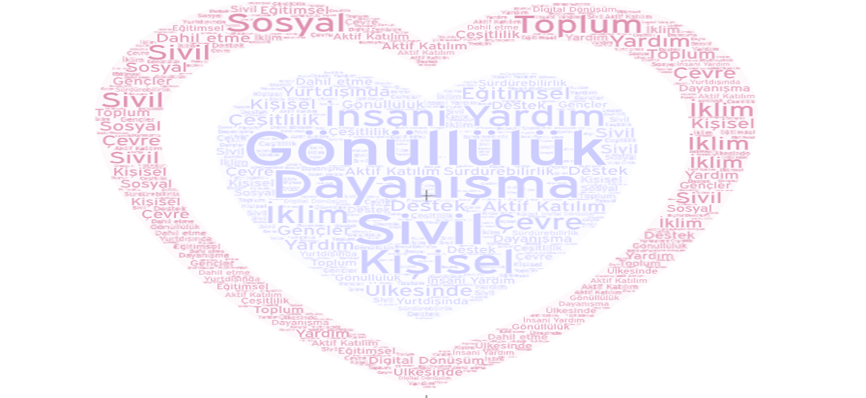
AVRUPA DAYANIŞMA PROGRAMI
(ESC)
Avrupa Birliği'nin toplum yararına yönelik projeler ile ilgili hibe programı; gönüllülük, dayanışma projeleri, insani yardım programları desteklenmektedir.
Genel öncelikler:
Kapsayıcılığı ve Çeşitliliği Teşvik,
Yeşil ve Dijital Dönüşüm,
Demokratik Süreçlere Katılım,
Sağlığın Korunması ve Desteklenmesi
Toplam Bütçe:
1,01 Milyar Avro

Slide 94
AVRUPA DAYANIŞMA PROGRAMI
(ESC)
Faaliyetler Merkezi ve Ulusal olmak üzere ikiye ayrılır, Ulusal faaliyetler Türkiye Ulusal Ajansı, Merkezi faaliyetler ise Komisyon tarafından yürütülür !
Merkezi Faaliyetler:
Yüksek Öncelikli Alanlarda Gönüllülük Takımları
Avrupa Gönüllü İnsani Yardım Programı
Ulusal Faaliyetler:
Gönüllülük
Dayanışma
ESC Kalite Sertifikası
Notes:
*Kalite sertifikası sadece gönüllük projeleri için geçerli bir belgedir

Slide 95
AVRUPA DAYANIŞMA PROGRAMI
Ulusal Projeler
Gönüllülük Projeleri
Gençlerin toplumsal zorluklara, ihtiyaçlara cevap vermeye yönelik oluşturulan dayanışma faaliyetlerine ücretsiz katılım sağlaması için fırsat sunan projeler
Projenin hedef kitlesi 18-30 yaş arası gençler
İki proje türü: Bireysel Gönüllülük ve Gönüllü Takımları
Gönüllü Adayı Genç "Avrupa Gençlik Portalı'na" kayıt olmalı
Son Başvuru: 20 Şubat 2024 /Her sene tekrar eder.
Dayanışma Projeleri
Gençlerin, içinde bulundukları toplumda olumlu değişimler oluşturmak için sorumluluk aldıkları faaliyetler
En az 5 katılımcı gençten (18-30 yaş) oluşan bir gençlik grubu ya da gençlik grubu adına kamu/STK tarafından sunulabilen projeler
Projede başka ülkeden ortağa ihtiyaç yok
2-12 ay
Konusuna göre uzmanlığı olan ‘’Koç/Coach’’ için hibe desteği mevcut
Son Başvuru: 1 Ekim 2024

Slide 96
AVRUPA DAYANIŞMA PROGRAMI
Merkezi Projeler
Yüksek Öncelikli Alanlarda Gönüllülük Takımları
Gönüllülük Takımları, dayanışma amacıyla en az iki farklı ülkeden gençlerin bir araya gelerek gerçekleştirdikleri gönüllülük faaliyetlerini destekleyen büyük ölçekli, etkisi yüksek merkezi projeler
AB düzeyinde karşılaşılan ortak sorunları ele alan kısa vadeli müdahaleler
Savaş ortamından kaçmış ve diğer doğal ya da insan kaynaklı felaketlerden ötürü mağduriyet yaşamış kimselere yardım faaliyetleri
Sağlık alanında önleme, teşvik ve destek faaliyetleri
Proje başına en fazla 400 bin Avro hibe tahsisi
Son başvuru:8 Şubat 2024 /her sene tekrar eder
Avrupa İnsani Yardım Gönüllülük Projeleri
İnsani yardım operasyonlarının devam ettiği üçüncü ülkelerde 18 - 35 yaş arasındaki gençlerin, ihtiyaç sahibi insanların yaşam koşullarını iyileştirmelerine yönelik kısa süreli veya uzun süreli gönüllülük projeler
Faaliyetlerde tarafsızlık, bağımsızlık ve zarar vermeme ilkeleri
Proje başına en fazla 650 bin Avro hibe tahsisi
Son başvuru:16 Nisan 2024 /her sene tekrar eder

Slide 97
AVRUPA DAYANIŞMA PROGRAMI
Ulusal Projeler- Örnek
Dayanışma Projesi
Proje İsmi: Let's Prepare Before Disaster!
Bütçe: 8000 Avro
Koordinatör: Young Union of Mesopotamia
Yıl: 2023-2024
Ortaklar: 1 ülkeden 1 ortak
Amacı:
Proje ile Bingöl bölgesinde yaşayan hedef grupların afetlere hazırlık seviyelerini artırmak, afet anında yapılması gerekenlere ilişkin farkındalık yaratmak ve afetlerin ekonomik zararlarının azaltılması hedeflenmiştir.
Gönüllülük Projesi
Proje İsmi: All united against COVID-19
Bütçe: 12.800 Avro
Koordinatör: İspanya
Yıl: 2020-2021
Amacı:
Projenin amacı Kovid-19 salgını sırasında dezavantajlı aileler, çocuklar ve gençler için ihtiyaç duyulan olası alternatifleri ve destek önlemlerini araştırmak ve işbirliği yapmak ile 2020-2021 akademik yılında akademik desteğe ihtiyaç duyan öğrencilere yardımcı olmak olmuştur.

Slide 98
AVRUPA DAYANIŞMA PROGRAMI
Merkezi Projeler- Örnek
Yüksek Öncelikli Alanlarda Gönüllü Takımları
Proje İsmi: ASTALWD - A step towards a life without darkness
Bütçe: 363.440 €
Yıl: 2023-2026
Koordinatör: Türkiye- Genç Çaba Derneği
Ortaklık Yapısı: 6 ülkeden 6 ortak
Amacı: Proje ile akciğer kanseri ile mücadele için, farkındalığın artırılması, sigara kullanımının azaltılması, kanserle mücadele eden sivil örgütlerin kapasitelerinin geliştirilmesi hedeflenmektedir.
Avrupa İnsani Yardım Gönüllülük Projesi
Proje İsmi: YWC - Youth, We Can!
Bütçe: 352.800 €
Yıl: 2024-2025
Koordinatör: Türkiye-PI Gençlik Derneği
Ortaklık yapısı:3 ülkeden 3 ortak
Amacı: Nepal’de fakirlikle mücadele etmek ve çocuk hakları ve çocukların korunması konularında farkındalığı artırmak, sosyal becerilerini geliştirmek ve ebeveynlerine eğitim vermek

Slide 99
DİJİTAL AVRUPA PROGRAMI
Dijital Avrupa Programı, yapay zeka, siber güvenlik, gelişmiş bilgi işlem, veri altyapıları, veri yönetişimi ve işleme ile bu teknolojilerin konuşlandırılması ve bunların enerji, iklim değişikliği ve çevre, imalat, tarım ve sağlık gibi kritik sektörler için en iyi şekilde kullanılması için AB'nin dijital kapasitesini güçlendirmeyi amaçlamaktadır.
Programın 2021-2027 dönemi bütçesi:

Slide 100
DİJİTAL AVRUPA PROGRAMI
AÇIK ÇAĞRILAR
Çağrı Adı | Açılış Tarihi | Kapanış Tarihi
Avrupa Dijital Kimlik ve Güven Ekosistemi (Standartlar ve Örnek Uygulamalar) | 14 Mayıs 2024 | 24 Eylül 2024
Önemli Kapasite Alanlarında Uzmanlaşmış Eğitim Programları | 04 Temmuz 2024 | 21 Ocak 2025
Çok Ülkeli Projelerin (MCP) Uygulanmasına Destek | 04 Temmuz 2024 | 21 Ocak 2025
AB'de ağ bağlantılı Yerel Dijital İkizlere doğru | 04 Temmuz 2024 | 21 Ocak 2025
Avrupa Dijital Medya Gözlemevi | 04 Temmuz 2024 | 21 Ocak 2025

Slide 101
DAP - İleri Dijital Beceriler Bileşeni Çağrı Sonuçları
20 Türk paydaş (koordinatör ve ortak)
9 fon alan proje
Türk paydaşın ilk koordinatörlüğü
Türkiye’nin Başarısı | Sıra
Projelerde yer alan kurum sayısına göre (AB ve asosiye ülkeler arasında) | 10
En çok fon alan kuruluş sayısına göre | 6
Alınan fon miktarına göre | 8
Asosiye ülkeler içerisinde başvuru sayısına ve fon alan kuruluşa göre | 1

Slide 102
DİJİTAL AVRUPA PROGRAMI – Örnek Projeler
CyberSec4OT - Operasyonel Teknolojide Endüstri 4.0 Teknolojileri İçin Siber Güvenlik
Bütçe : 3.398.320 avro
Koordinatör : Sabancı Üniversitesi/Türkiye
Proje süresi : 36 ay
Konsorsiyum : 6 ülkeden 10 ortak
Türkiye’den Ortaklar : Sabancı Üniversitesi, Cumhurbaşkanlığı Dijital Dönüşüm Ofisi, ANKON Danışmanlık, ARÇELİK, BRİSA Bridgestone Sabancı
Proje özeti : Proje, Endüstri 4.0 teknolojilerinin üretim zincirine entegrasyonu sırasında siber saldırılara karşı endüstri şirketlerinin dayanıklılığını artırmayı ve teknik/teknik olmayan geçmişten gelen kişilere OT (Operasyonel Teknoloji) siber güvenliği eğitimi vererek siber güvenlik uzmanı eksikliğini gidermeyi amaçlamaktadır.
Projenin, eğitim programlarının geliştirilmesini ve Bilgi İşlem ve Operasyonel Teknolojilerin Temelleri, Ağ Güvenliği ve Kriptografi, OT sistemleri için Sızma Testi, Kötü Amaçlı Yazılım Analizi ve Olay Müdahalesi, OT için Güvenli Kodlama ve Yazılım Güvenliği gibi konularda teorik ve uygulamalı eğitimler verilmesini içermesi planlanmaktadır.

Slide 103
DİJİTAL AVRUPA PROGRAMI – Örnek Projeler
X-CITE - Genişletilmiş Gerçeklik Yoluyla Vatandaşların Deneyimini Genişletmek
Bütçe : 6.502.993,48 Avro
Koordinatör : Tampere Belediyesi/Finlandiya
Proje süresi : 30 ay
Konsorsiyum : 4 ülkeden 15 ortak
Türkiye’den Ortaklar : İstanbul Büyükşehir Belediyesi, Sabancı Üniversitesi, TAGES, BİTES
Proje özeti : Projenin arka planı, insan ve çevrenin merkezde olduğu akıllı şehir dönüşümü için kritik öneme sahip CitiVerse platformunun Dijital Avrupa programının hedefleri doğrultusunda geliştirilmesine dayanmaktadır.
Projenin hayata geçirilmesiyle birlikte geliştirilmesi planlanan Genişletilmiş Gerçeklik (XR) araçlarıyla akıllı şehir planlaması, kültürel miras ve turizm alanlarında vatandaş katılımı ön planda tutularak sürdürülebilir bir etkileşim modeli oluşturulması hedeflenmektedir.

Slide 104
TEK PAZAR PROGRAMI – COSME
Tek Pazar Programı, 6 bileşenden oluşmaktadır. Bunlar; Gıda Güvenliği, Tüketicilerin Korunması, Daha iyi işleyen bir tek pazar, Yüksek kalitede istatistiki veri sağlanması ve Avrupa çapında standartların geliştirilmesi ve İşletmelerin desteklenmesi (COSME) hedefleridir.
Daha önce ayrı bir program olarak yürütülmekte olan COSME, 2021-2027 döneminde işletmelerin ve özellikle de KOBİ’lerin desteklenmesine yönelik bir bileşen olarak Tek Pazar Programının altında yer almaktadır.
Türkiye’nin Tek Pazar Programı KOBİ ve Rekabetçilik Bileşenine 31 Mart 2023 tarihinde imzalanan anlaşma ile katılım sağlamıştır.
Tek Pazar Programının 2021-2027 dönemi için belirlenen bütçesi 4,2 milyar avro olup, bütçenin %24’ü COSME Bileşenine tahsis edilmiştir.

Slide 105
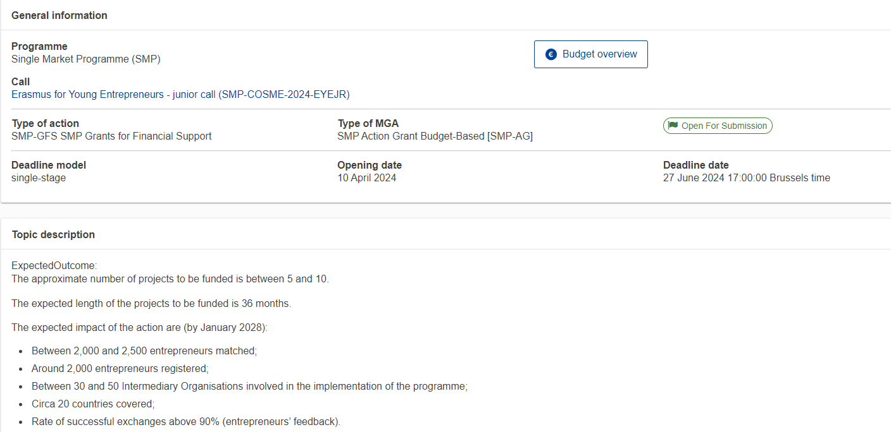
TEK PAZAR PROGRAMI-COSME: Genç Girişimciler için Erasmus
TOPLAM BÜTÇE
5 MİLYON AVRO

Slide 106
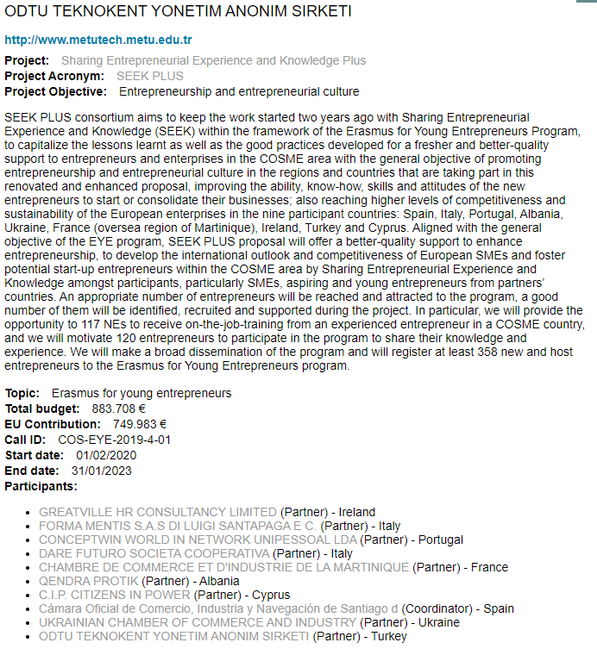
TEK PAZAR PROGRAMI-COSME: Genç Girişimciler için Erasmus
https://ico.metu.edu.tr/erasmus-young-entrepreneurs-projesi-duyuru

Slide 107
AB SİVİL KORUMA MEKANİZMASI
Sivil Koruma Mekanizması, sivil koruma alanında Birlik ve üye devletler arasında insan ve doğa kaynaklı felaketlerde hazırlıklı olunması ve felaketlerin önlenmesi için işbirliği ve koordinasyonun iyileştirilmesini amaçlamaktadır.
Programın 2021-2027 dönemi bütçesi:
3 Milyar

Slide 108
AB SİVİL KORUMA MEKANİZMASI
Sivil Koruma alanında üye ülkeler ve Birlik ülkeleri arasında işbirliğinin güçlendirilmesi
Doğal ve insan eliyle meydana gelen afetleri önleme, hazırlık ve müdahale kapasitesinin etkinliğini artırmak
Herhangi bir acil durumda talep edilmesi halinde kullanılmak üzere katılımcı ülkelerin sivil koruma mevcut kapasitelerini ve kaynaklarını bir havuzda toplamak
Afet önleme ve hazırlık faaliyetleri/projeleri, erken uyarı ve analizleri, sivil koruma tatbikatları, geçici eksiklerin tamamlanması, uzman değişimi programı, akran değerlendirme programları, teknik toplantılar, çalıştaylar, eğitim ve danışmanlık ile farkındalık artırılması ve iyi uygulama örneklerinin yaygınlaştırılması gibi eylemler de hem organize edilmekte hem de finanse edilmektedir.

Slide 109
AB SİVİL KORUMA MEKANİZMASI – Örnek Proje
BORIS2- Avrupa'da geliştirilmiş önleme ve hazırlıklılığa yönelik Sınır Ötesi Risk değerlendirmesi: ileriye giden yol
Bütçe : 1 milyon Avro
Koordinatör : İtalyan Risk Azaltma Araştırma Merkezi/İtalya
Proje süresi : 24 ay
Konsorsiyum : 5 ülkeden 5 ortak
Türkiye’den Ortaklar: TED Üniversitesi (2023-2025)
Proje özeti : Projenin amacı, paydaşların acil durum planlamasını iyileştirmek için stratejik kararlar almalarını destekleyecek bir metodoloji ve araç sunmaktır. BORIS projesinde geliştirilen ve belediye ölçeğinde uygulanan çoklu risk analizi metodolojisi, ilgili çoklu risk senaryoları dikkate alınarak alt belediye düzeyinde uygulanmak üzere proje ile değiştirilecek ve bu şekilde acil durum aşamasının daha iyi planlanması için tekli ve çoklu risklerden en çok etkilenen kentsel alanlara vurgu yapılacaktır.

Slide 110
AB SİVİL KORUMA MEKANİZMASI – Örnek Proje
eNOTICE-2 - KBRN Olaylarına Hazırlık için AB Eğitim Merkezleri Ağı
Bütçe : 1 milyon Avro
Koordinatör : Louvain Katolik Üniversitesi/Fransa
Proje süresi : 24 ay
Konsorsiyum : 6 ülkeden 7 ortak
Türkiye’den Ortaklar: ODTÜ
Proje özeti : eNOTICE-2 projesi, kimyasal, biyoloik veya radyolojik-nükleer ya da bunların bir karışımını içeren unsurların ülke sınırlarını aşan kriz durumlarında büyük çapraz müdahalelere hızlı bir şekilde yanıt vermek için genel hazırlığın ve kapasitenin geliştirilmesine odaklanmaktadır.
Bu amaçla proje, ilk müdahale ekipleri, kriz yöneticileri, sivil koruma, eğitim profesyonelleri, KBRN teknolojisi geliştiricileri, politika yapıcılar ve sivil gönüllüler gibi farklı KBRN uygulayıcısı paydaşları bir araya getirmeyi hedeflemektedir.

Slide 111
MALİ İŞBİRLİĞİNDE TÜRKİYE’YE SAĞLANAN AB FONLARI
SINIR ÖTESİ İŞBİRLİĞİ PROGRAMLARI

Slide 112
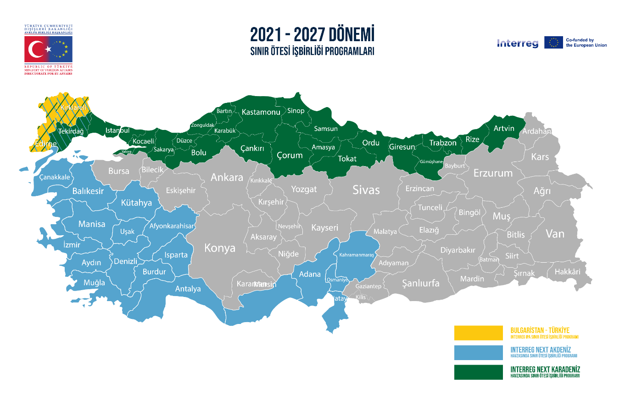
SINIR ÖTESİ İŞBİRLİĞİ (SÖİ)
2021-2027
3 Programa Katılım Sağlanmaktadır
Bulgaristan-Türkiye SÖİ Programı
Karadeniz Havzasında SÖİ Programı
Akdeniz Havzasında SÖİ Programı

Slide 113
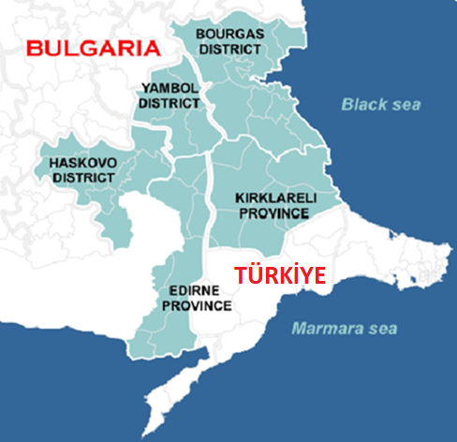
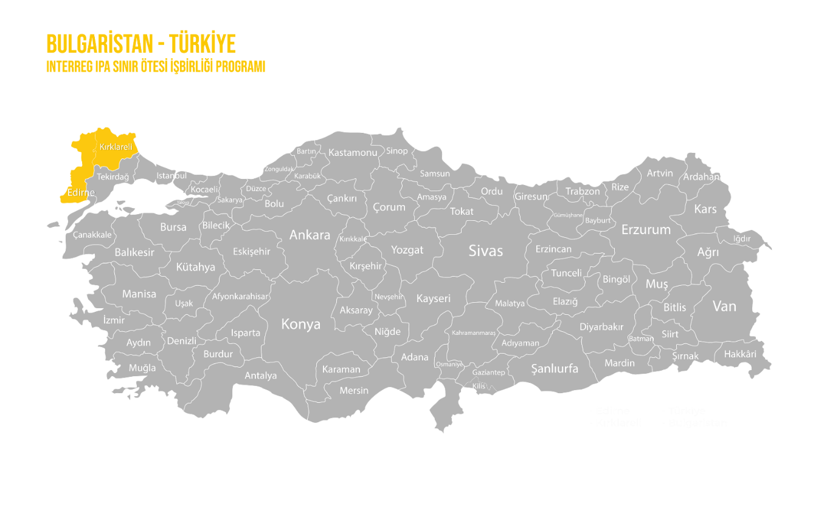
INTERREG IPA BULGARİSTAN-TÜRKİYE PROGRAMI
2007-2013 döneminde 32,1 milyon € bütçeyle toplam 136 proje uygulandı.
2014-2020 döneminde 29,6 Milyon Avro bütçeyle toplam 101 projeye hibe sağlandı.
Programın 2021-2027 dönemi toplam bütçesi 34,4 Milyon € olup, belirlenen öncelikler şunlardır:
Daha yeşil ve düşük karbon tüketen bir Avrupa,
Vatandaşlarına daha yakın bir Avrupa,
Daha güvenli ve huzurlu bir Avrupa.

Slide 114
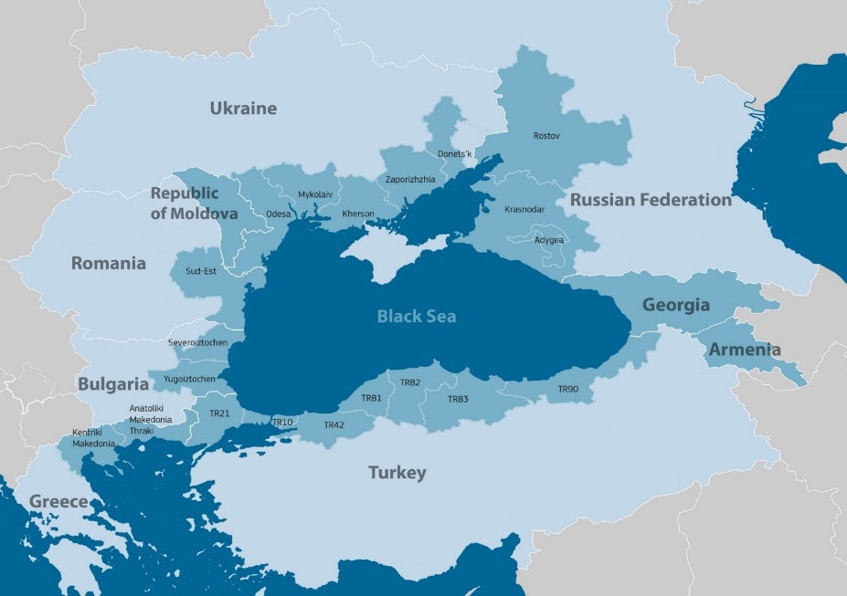
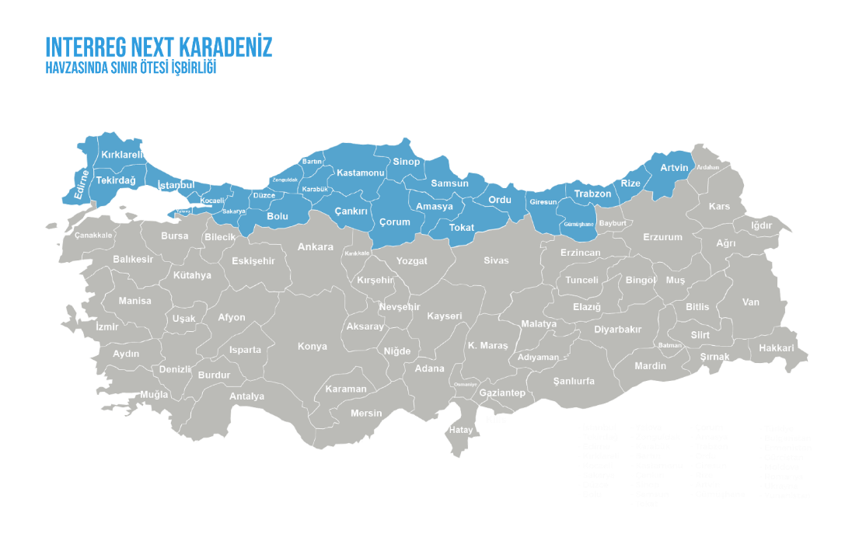
INTERREG NEXT KARADENİZ HAVZASI PROGRAMI
2007-2013 döneminde 38 milyon € bütçe ayrılan Programda, 37’si Türk ortaklı toplam 59 proje uygulanmıştır.
2014-2020 döneminde toplam bütçesi 53,9 milyon € olan program kapsamında 28 Türk ortaklı toplam 55 projeye finansman sağlanmıştır.
2021-2027 dönemi için programın toplam bütçesi 94 Milyon € olan programın öncelik alanları şunlardır:
Daha rekabetçi ve akıllı Avrupa
Daha yeşil ve düşük karbon tüketen bir Avrupa
Daha iyi bir işbirliği yönetimine yönelik Avrupa

Slide 115
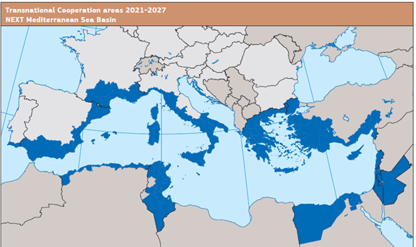
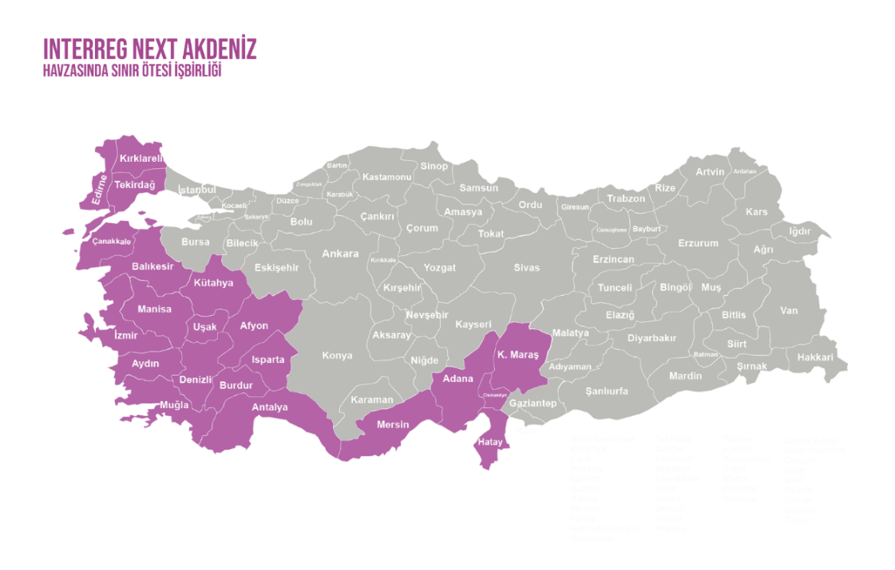
INTERREG NEXT AKDENİZ HAVZASI PROGRAMI
AB’nin en yüksek bütçeli SÖİ Programlarından biri.
2021-2027 dönemi toplam bütçesi 281,4 Milyon €
1. Proje Teklif Çağrısı kapandı, Türkiye’den 631 proje sunuldu.
2. Teklif Çağrısı: 2024 sonu
Program Öncelikleri :
Öncelik 1 - Daha rekabetçi ve daha akıllı bir Akdeniz
Öncelik 2 - Daha yeşil, düşük karbonlu ve dirençli bir Akdeniz
2.2. Ekosistem bazlı yaklaşımları dikkate alarak, iklim değişikliğine uyumun ve afet riski önleme ve dirençliliğin desteklenmesi
Öncelik 3 - Daha sosyal ve kapsayıcı bir Akdeniz
Öncelik 4 - Akdeniz için daha iyi işbirliği

Slide 116
TÜRKİYE-AVRUPA BİRLİĞİ MALİ İŞBİRLİĞİ WEB SİTESİ
Türkiye-Avrupa Birliği Mali İşbirliği kapsamındaki tüm finansman ve proje fırsatlarını tek bir adreste topladık.
www.ipa.gov.tr

Slide 117
İLETİŞİM BİLGİLERİ
Teşekkürler
Bülent ÖZCAN
bozcan@ab.gov.tr
@zcan_Bulent
@bulent_ozcan
Bülent Özcan
Bülent Özcan

